Slide 1
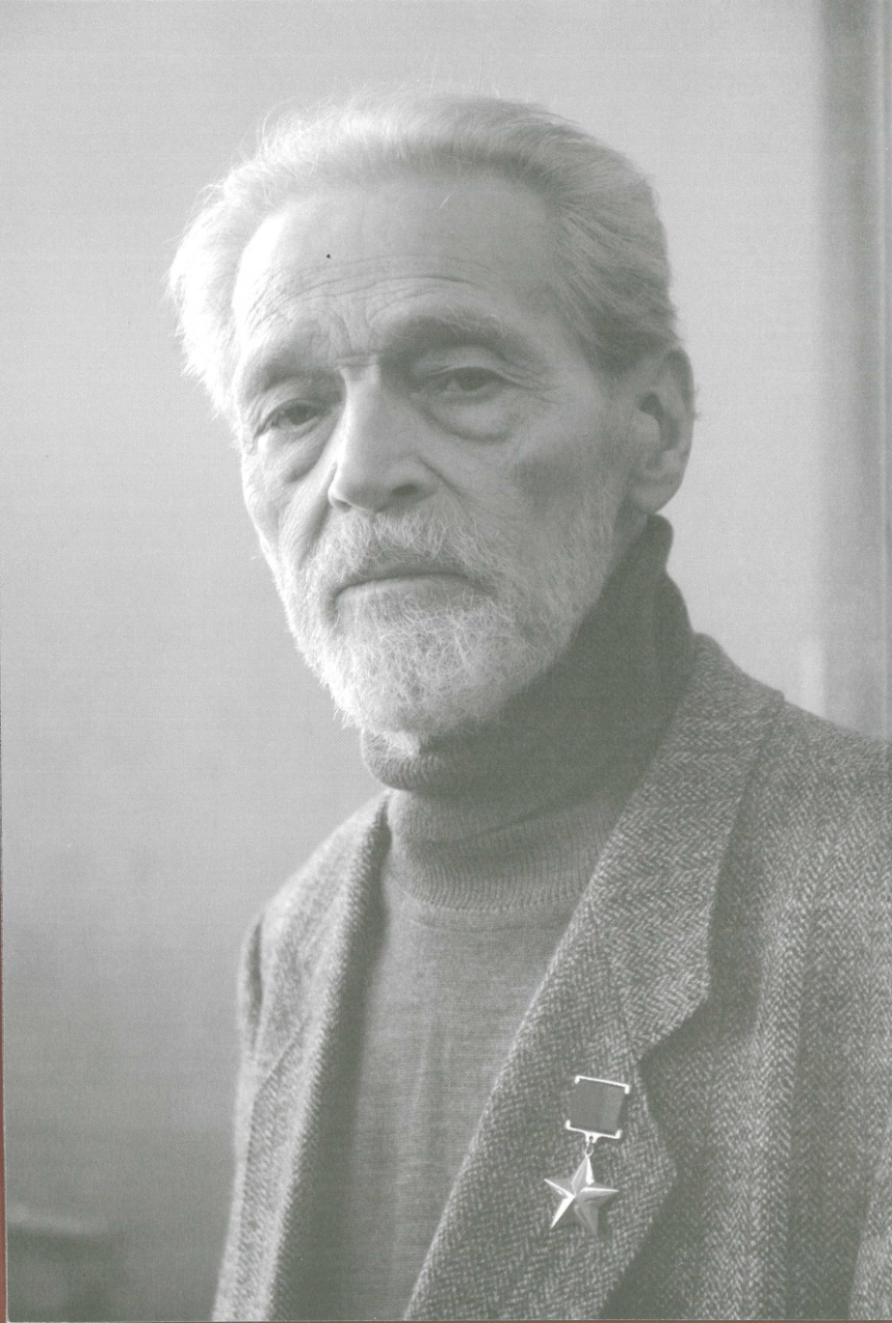

Национальная библиотека Беларуси
Исповедь мужества и любви
к 95-летию со дня рождения народного художника Беларуси
Михаила Андреевича Савицкого
(1922–2010)
Далее

Slide 2
РАЗДЕЛЫ ВИРТУАЛЬНОЙ ВЫСТАВКИ:
Краткая биография
Основные работы
Серия «Цифры на сердце»
Книги о Михаиле Савицком
Избранные статьи о художнике
Иллюстрации к детским книгам
Фотографии
Далее

Slide 3
Краткая биография
Михаил Андреевич Савицкий – выдающийся живописец, педагог, общественный деятель. Народный художник СССР, народный художник Беларуси. Первый среди деятелей национальной культуры Герой Беларуси.
Родился 18 февраля 1922 года в деревне Звенячи Толочинского района Витебской области БССР. Юность его совпала с годами Великой Отечественной войны. В возрасте двадцати лет участвовал в боях за Севастополь. Почти в самом начале войны оказался в концлагерях Дюссельдорфа, Бухенвальда и Дахау. 29 апреля 1945 года был освобожден из концлагеря Дахау американскими войсками.
Художественное образование получил после демобилизации из армии. В 1951 году окончил Минское художественное училище, затем учился в Московском художественном институте им. В. И. Сурикова (у Д. Мочальского), который окончил в 1957 году.
Жил и работал в Минске. Был руководителем государственного учреждения культуры «Творческие академические мастерские живописи, графики и скульптуры».
Скончался на 89-м году жизни 8 ноября 2010 года.
Награжден орденом Франциска Скорины (1997). Являлся членом Международной славянской академии.
Далее
Вернуться в разделы выставки

Slide 4
Основные работы
Партизаны
Казнь
Витебские ворота
41-й День Победы
Партизанская мадонна
Чудо о хлебах
Партизанская мадонна (Минская)
Оплакивание
Куст роз
Хлебы
Чернобыльская Мадонна из серии «Черная быль»
Поздние груши
Поле
Реквием из серии «Черная быль»
Николай Коперник и Франциск Скорина
Погребение Евфросинии Полоцкой
Максим Богданович
Янка Купала с Владиславой Францевной Станкевич (Луцевич)
Старики
Чистые сердцем из серии «Заповеди блаженства»
Далее
Кликните на название
Вернуться в разделы выставки

Slide 5
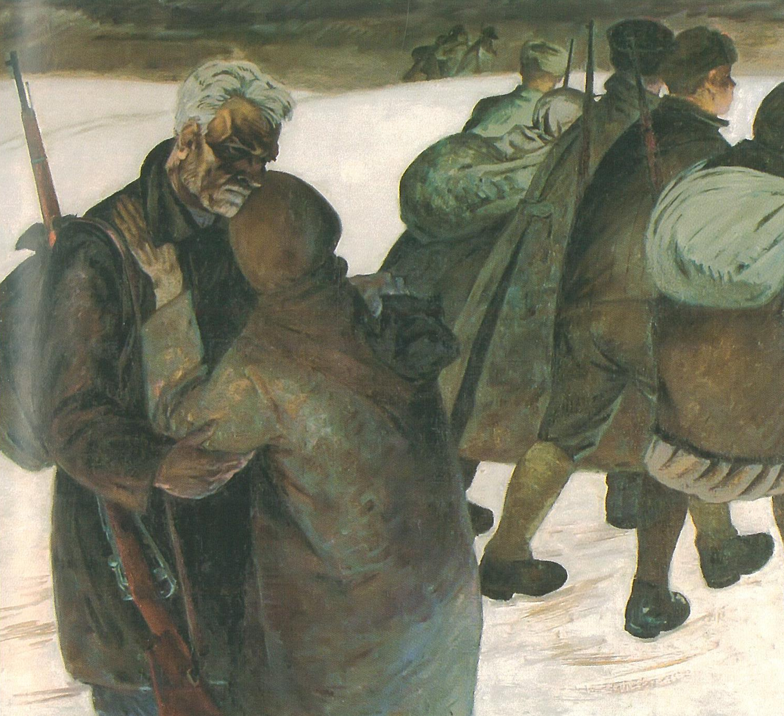
Партизаны. 1963
Далее
Вернуться в меню «Основные работы»

Slide 6
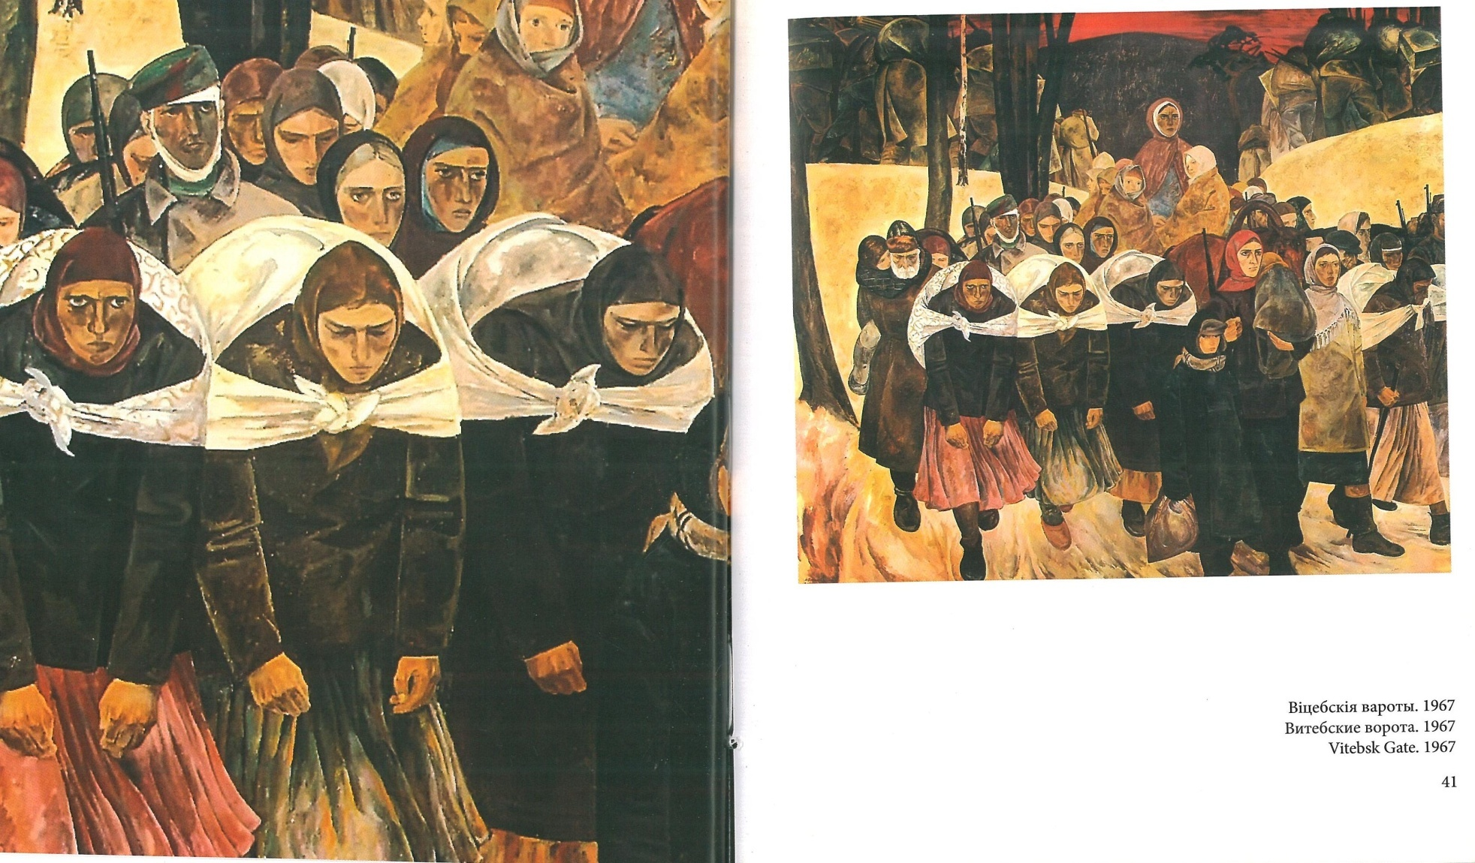
Витебские ворота.1967
Далее
Вернуться в меню «Основные работы»

Slide 7
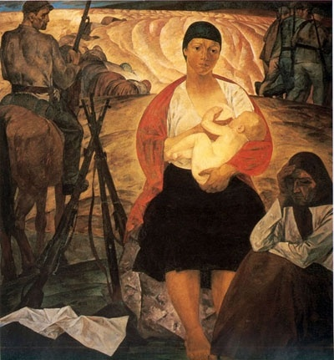
Партизанская мадонна.1967
Вернуться в меню «Основные работы»
Далее

Slide 8
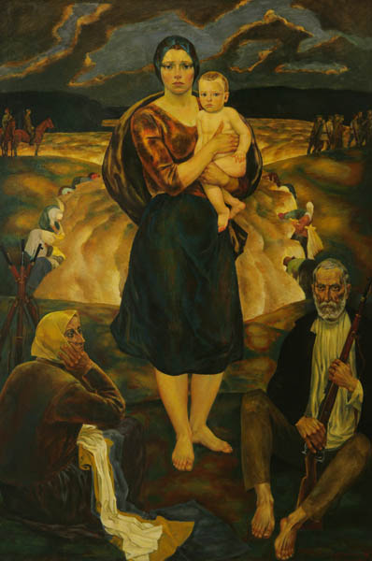
Партизанская мадонна (Минская). 1972
Далее
Вернуться в меню «Основные работы»

Slide 9
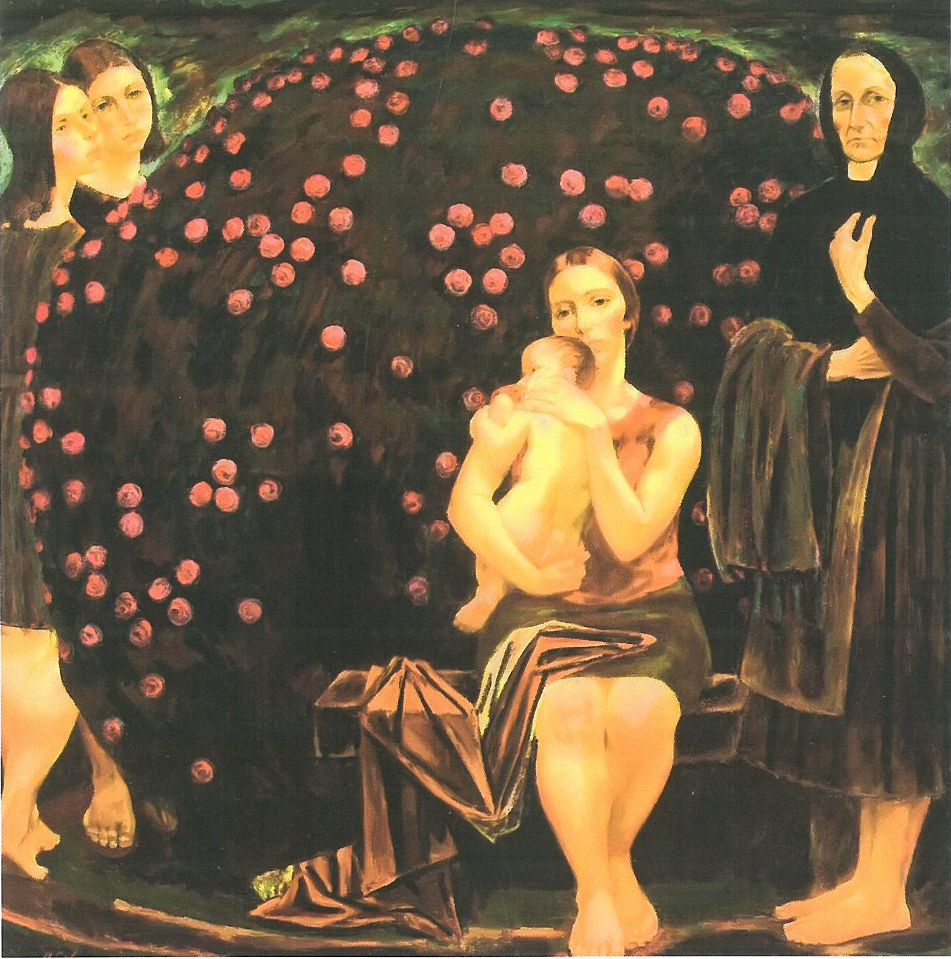
Куст роз. 1974
Далее
Вернуться в меню «Основные работы»

Slide 10
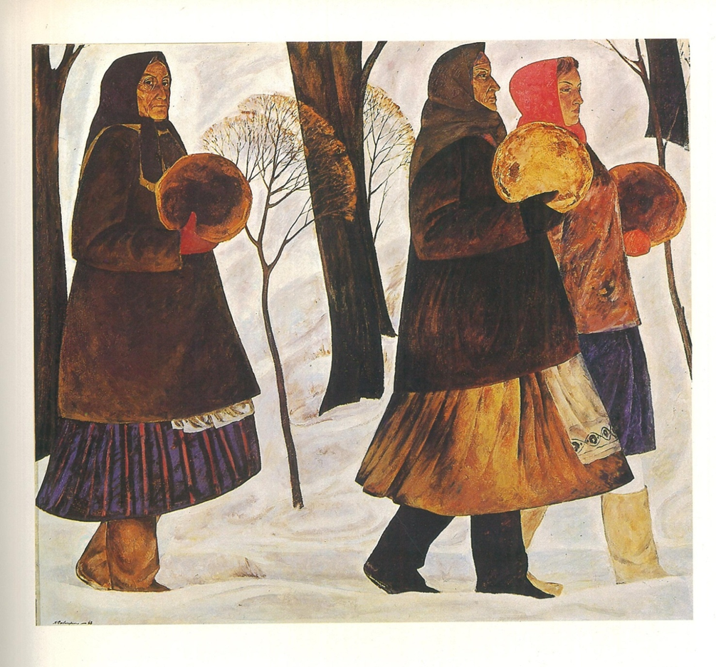
Хлебы. 1968
Далее
Вернуться в меню «Основные работы»

Slide 11
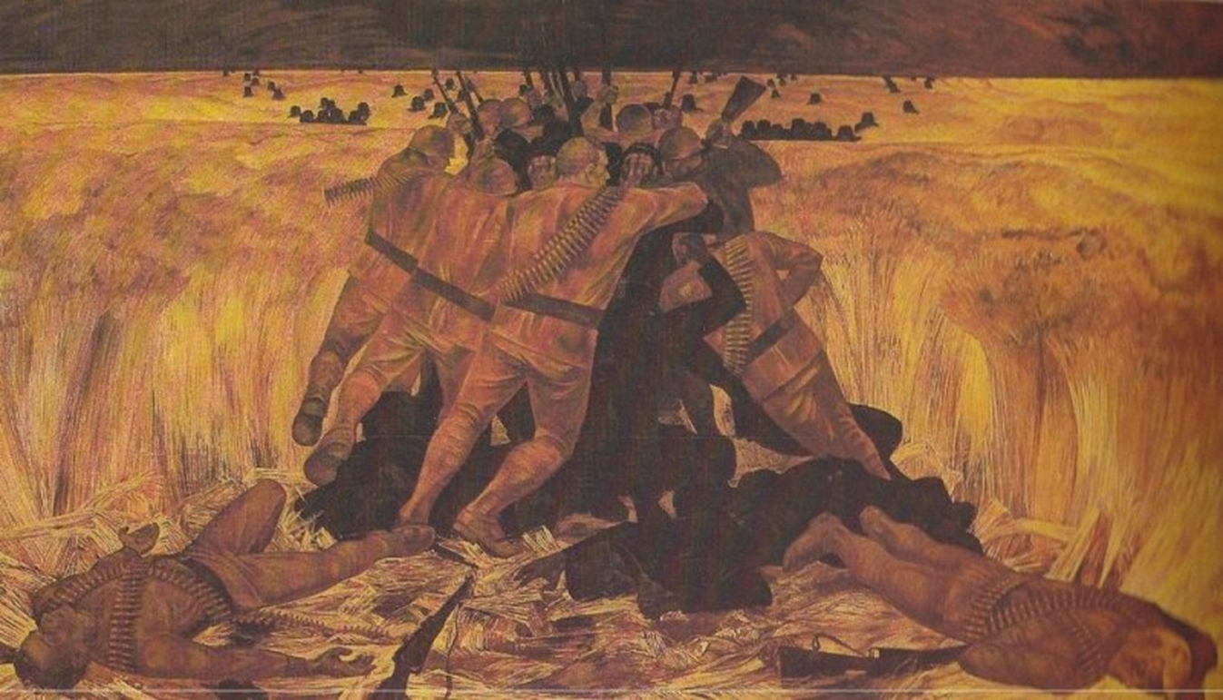
Поле. 1974
Далее
Вернуться в меню «Основные работы»

Slide 12
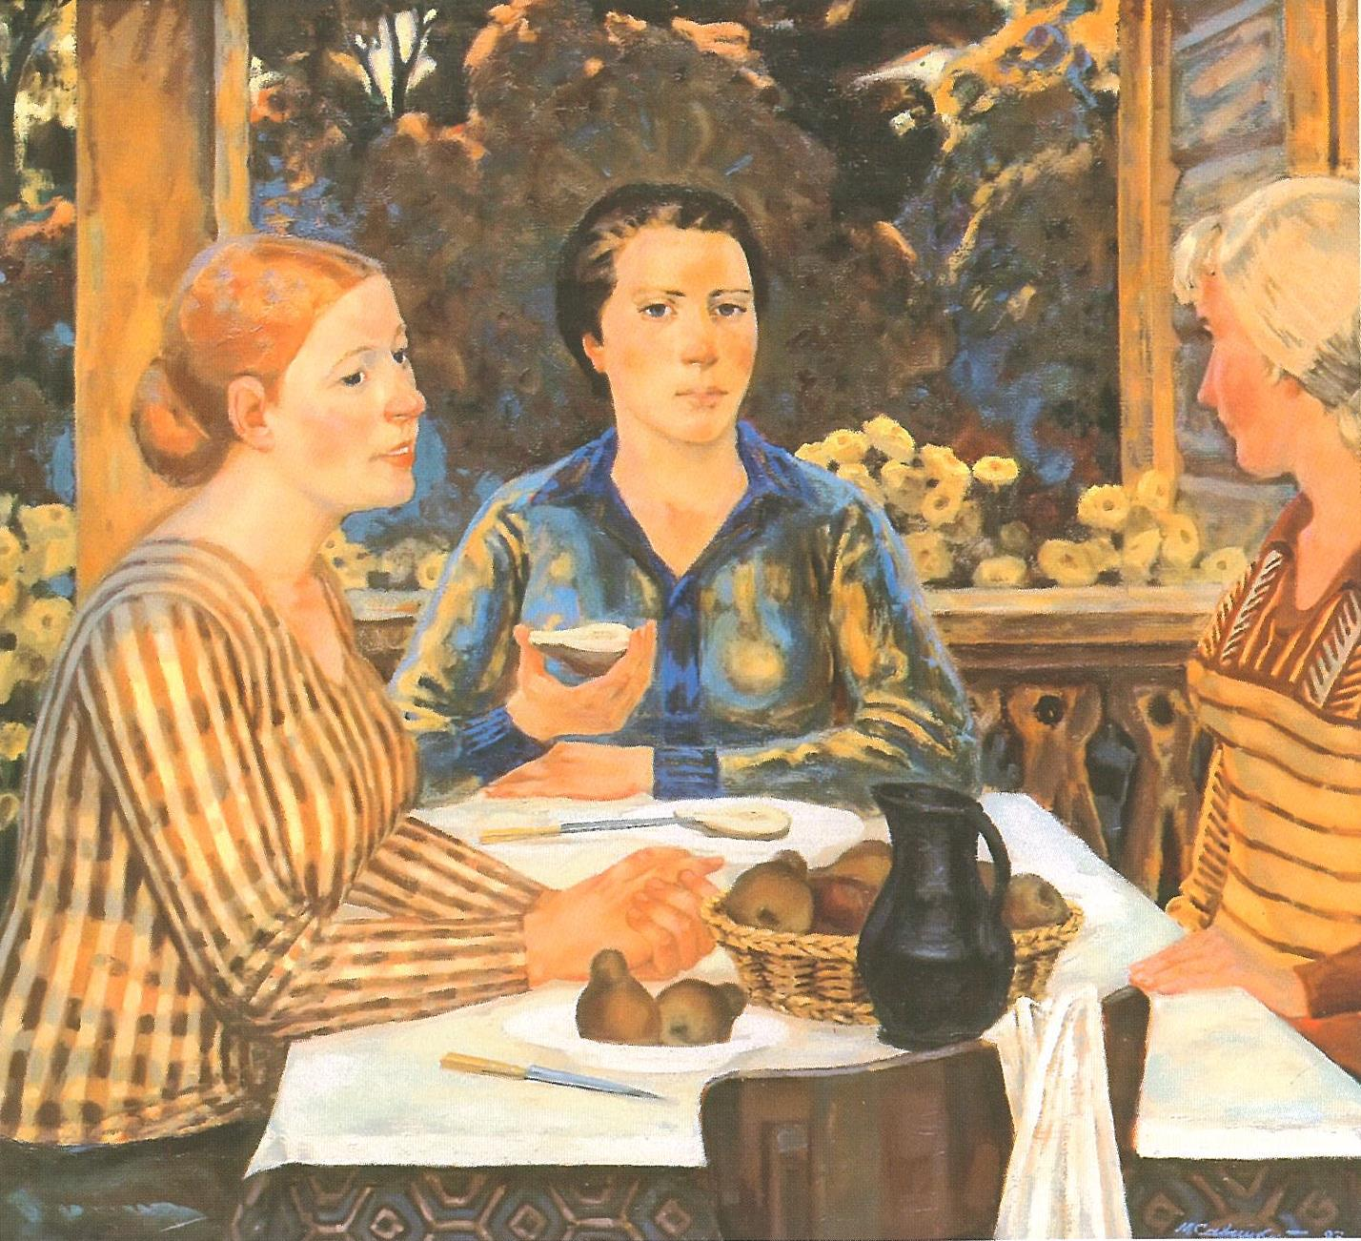
Поздние груши. 1983
Далее
Вернуться в меню «Основные работы»

Slide 13
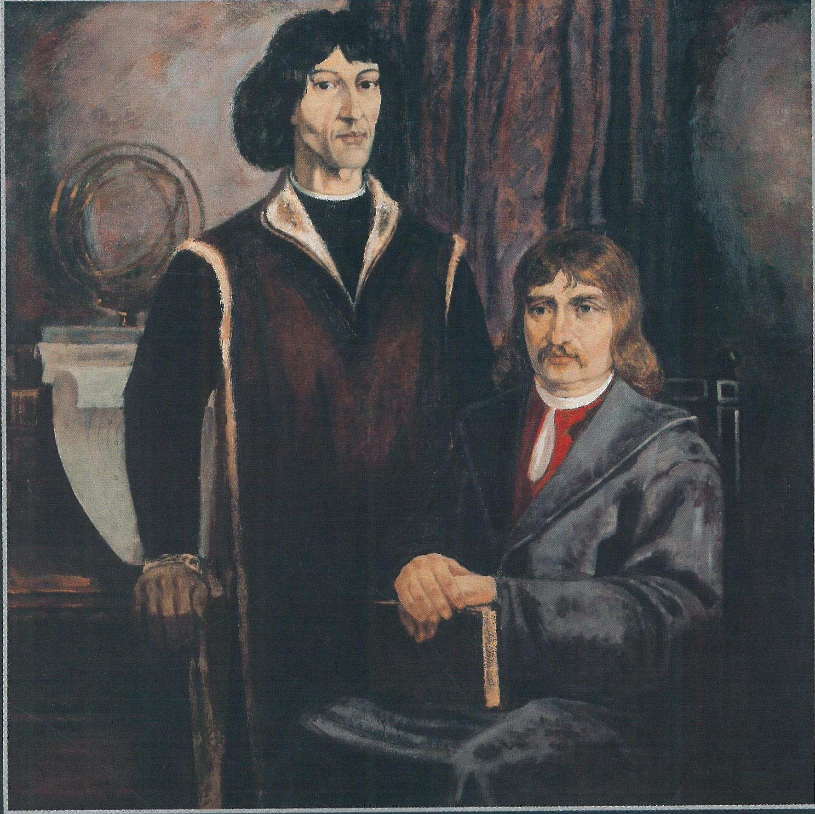
Николай Коперник и Франциск Скорина.1990
Далее
Вернуться в меню «Основные работы»

Slide 14
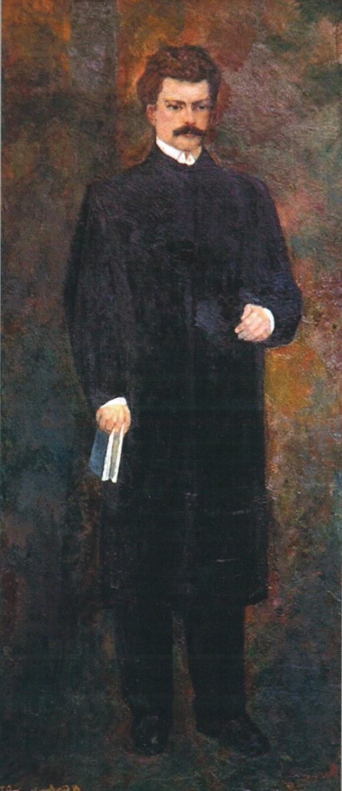
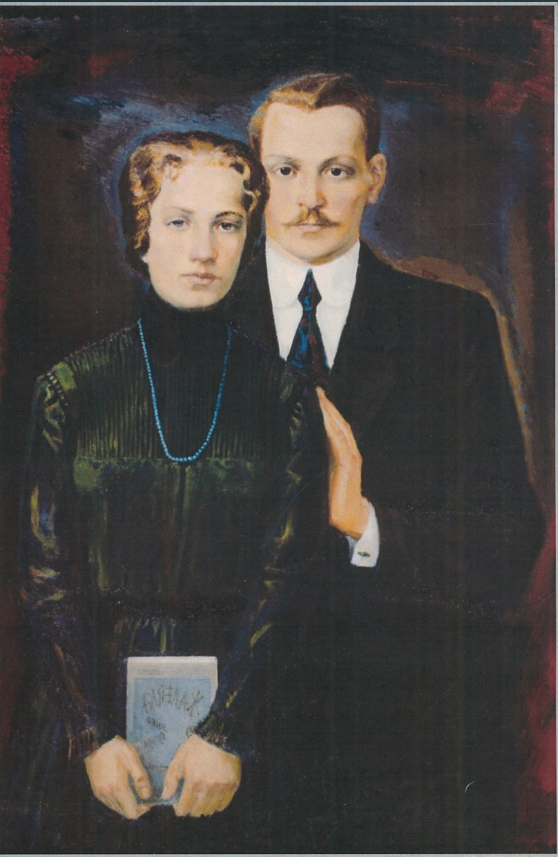
Максим Богданович. 2007
Янка Купала с Владиславой Францевной Станкевич (Луцевич). 1986
Вернуться в меню «Основные работы»
Далее

Slide 15
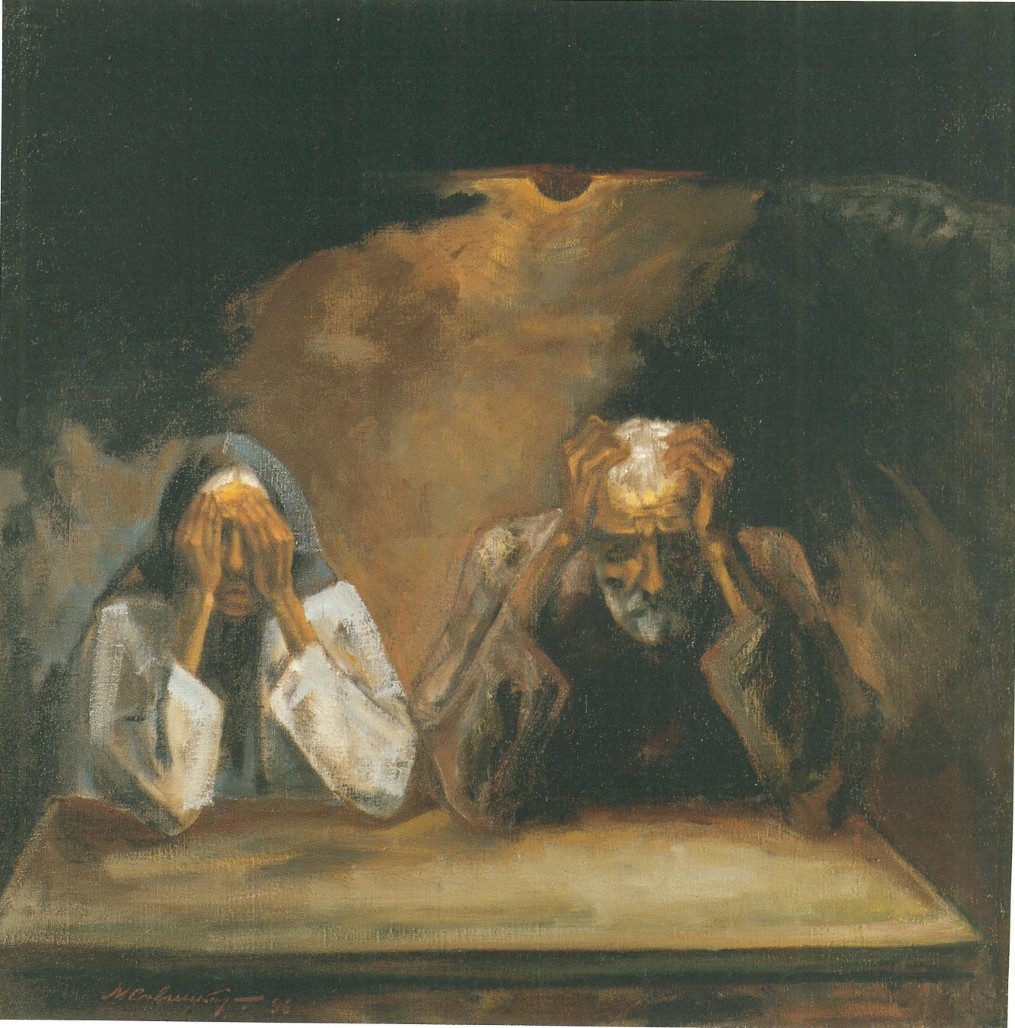
Старики.1996
Далее
Вернуться в меню «Основные работы»

Slide 16
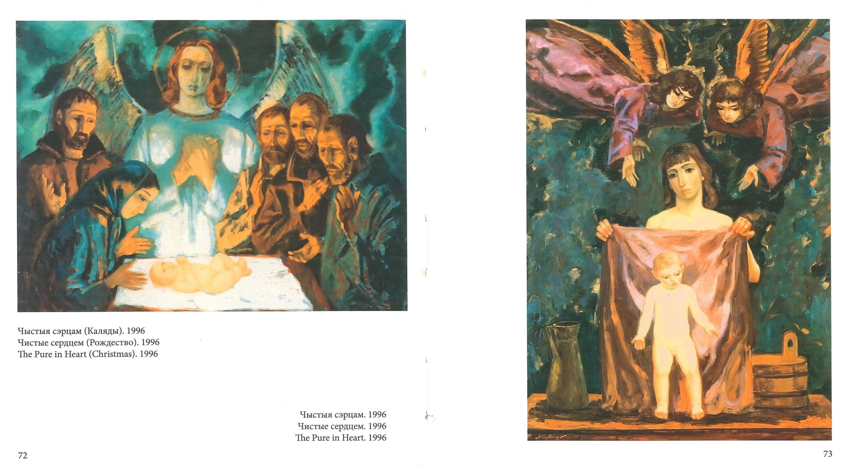
Чистые сердцем из серии «Заповеди блаженства». 1996
Вернуться в меню «Основные работы
Далее

Slide 17
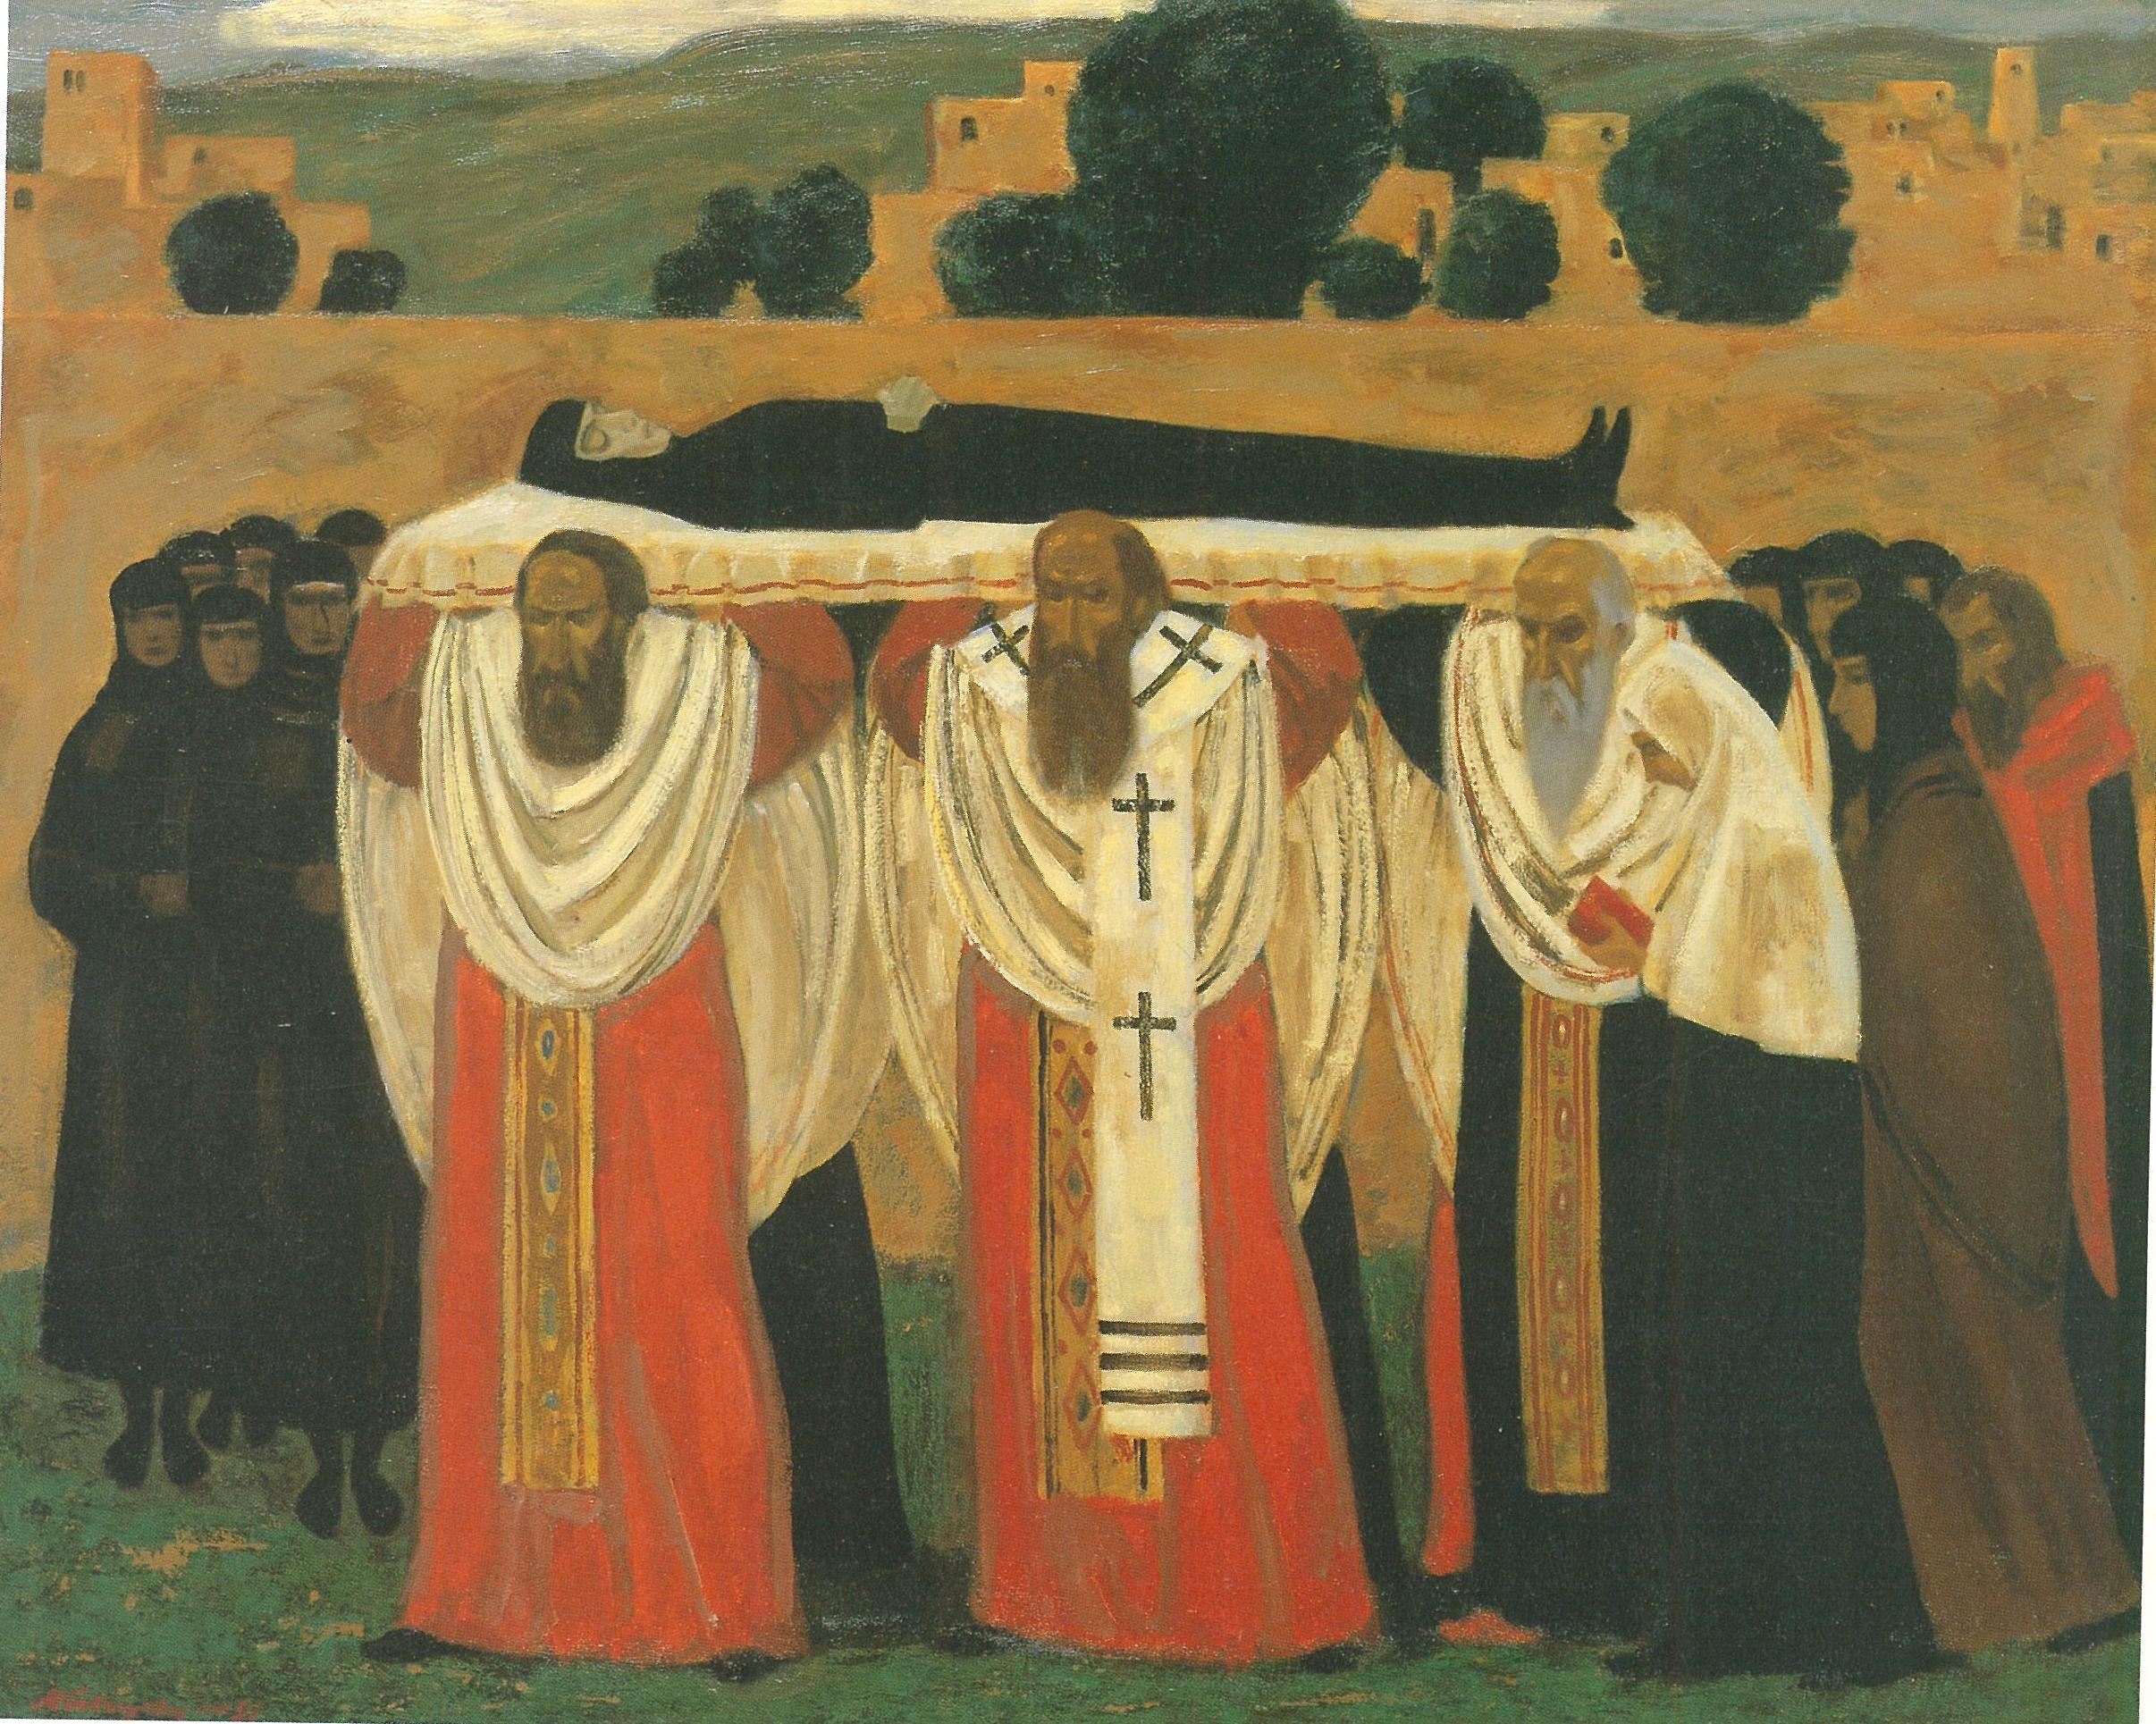
Погребение Евфросинии Полоцкой. 1992
Далее
Вернуться в меню «Основные работы»

Slide 18
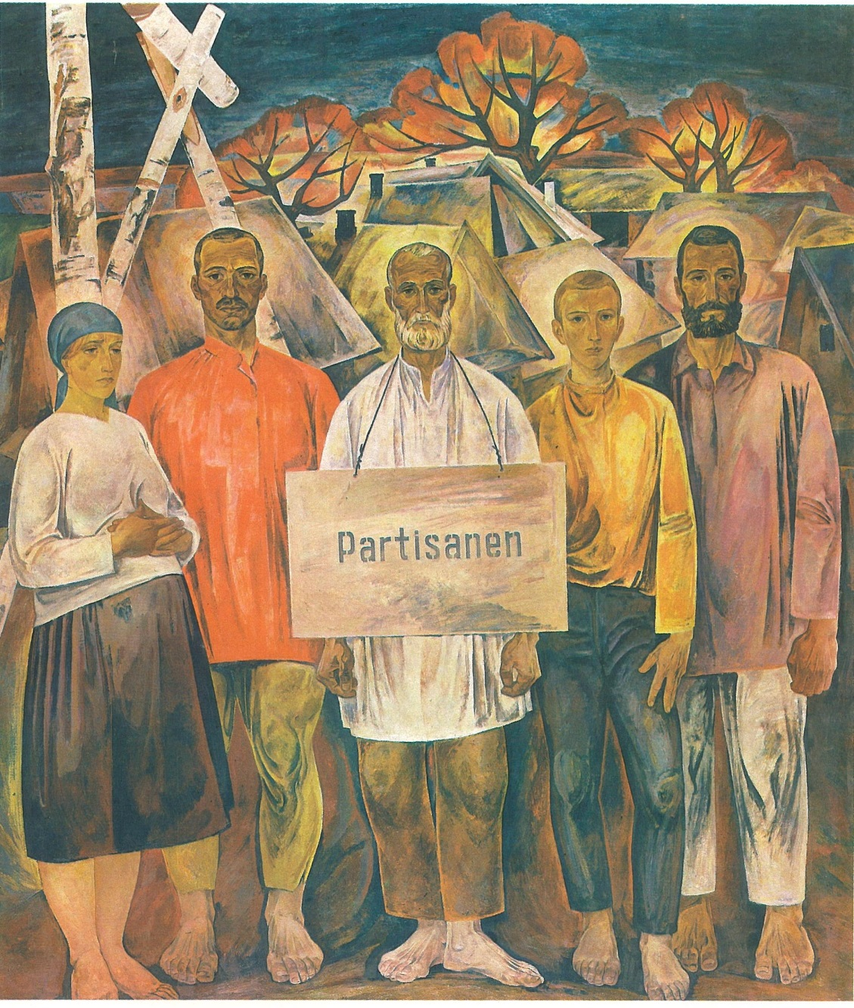
Казнь. 1968
Далее
Вернуться в меню «Основные работы»

Slide 19
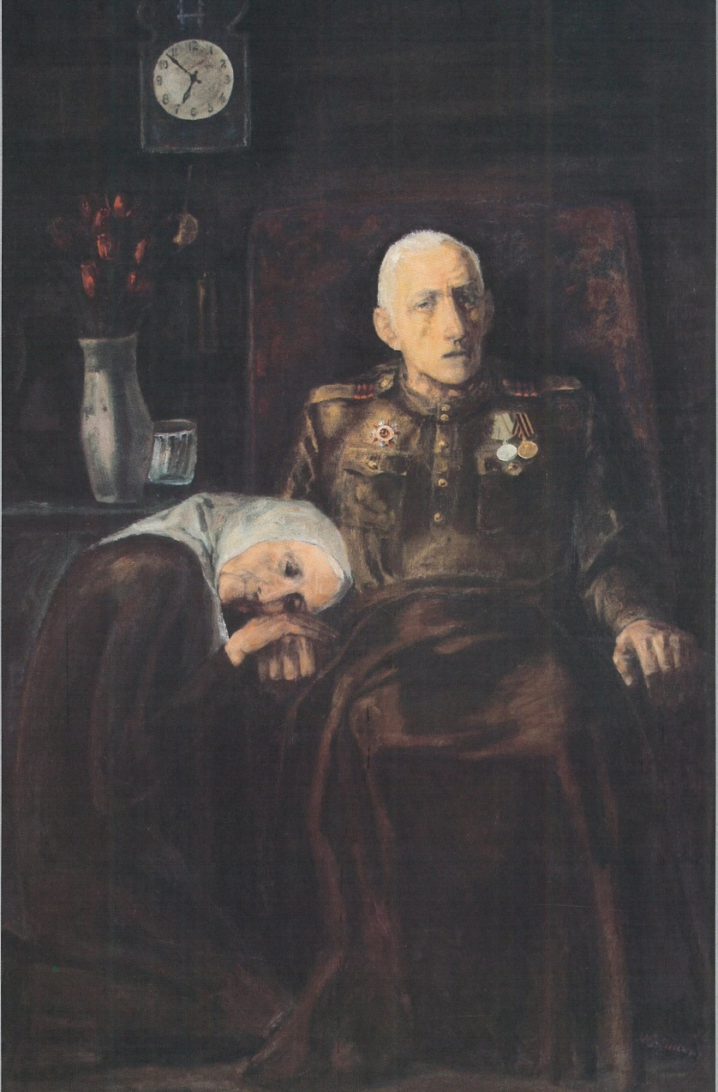
41-й День Победы. 1986
Далее
Вернуться в меню «Основные работы

Slide 20
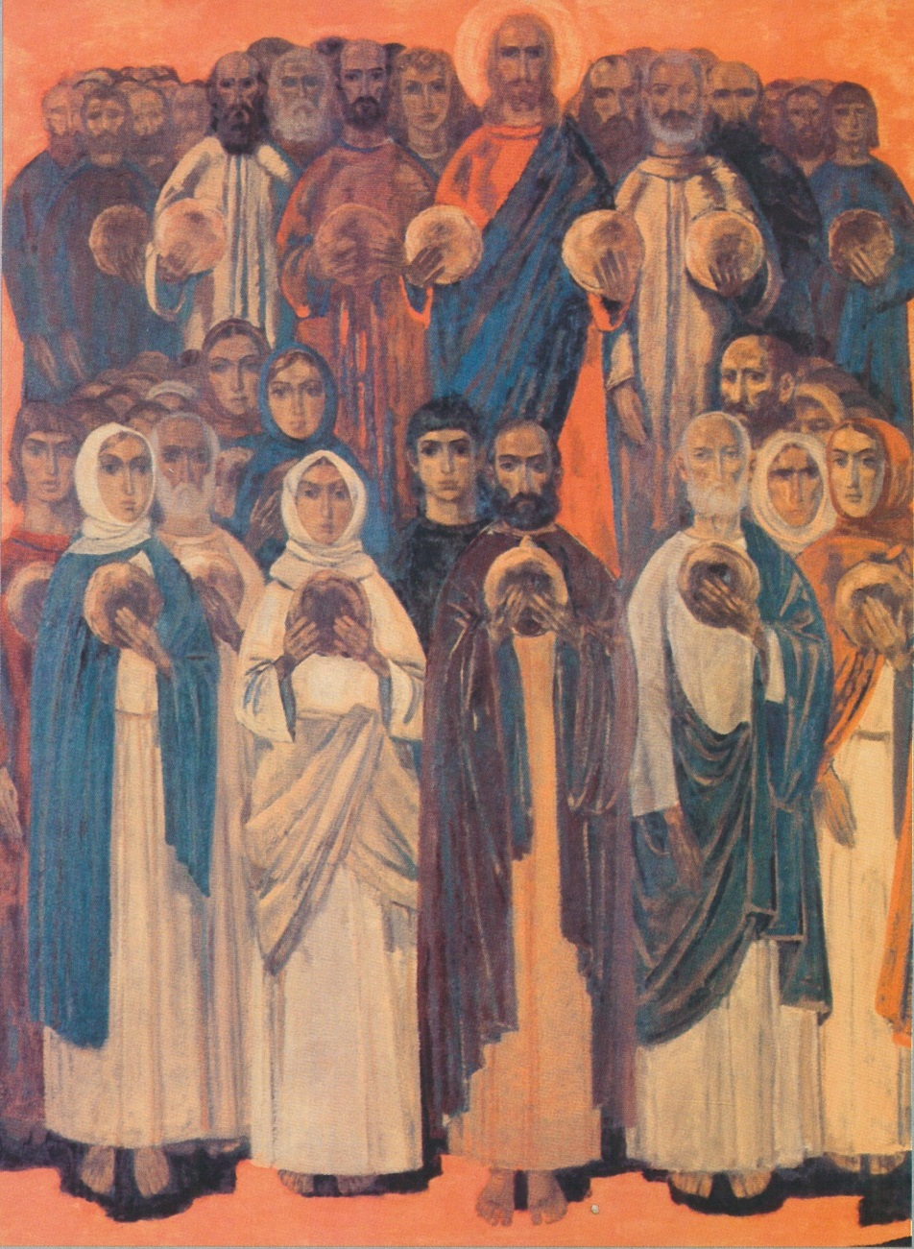
Чудо о хлебах. 1994
Далее
Вернуться в меню «Основные работы»

Slide 21
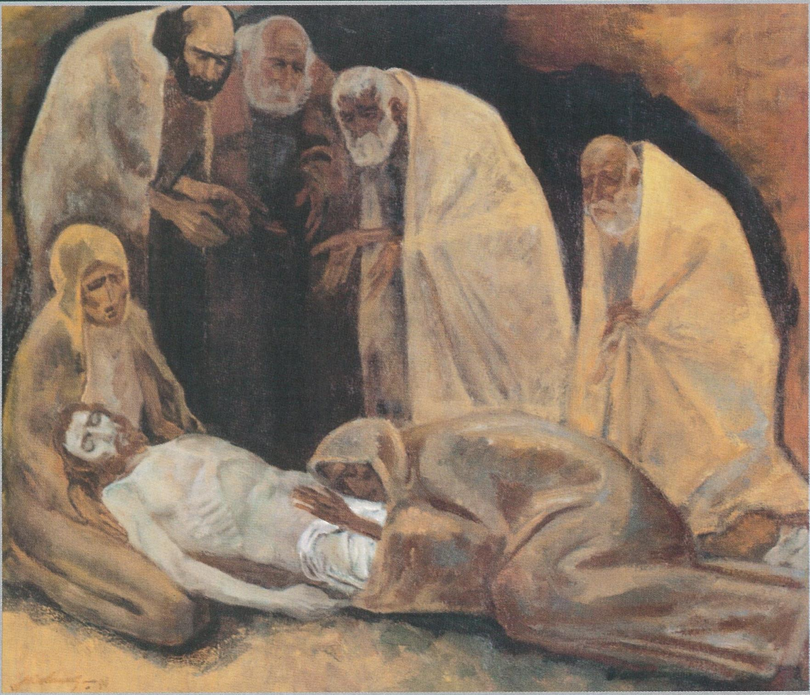
Оплакивание. 1995
Далее
Вернуться в меню «Основные работы»

Slide 22
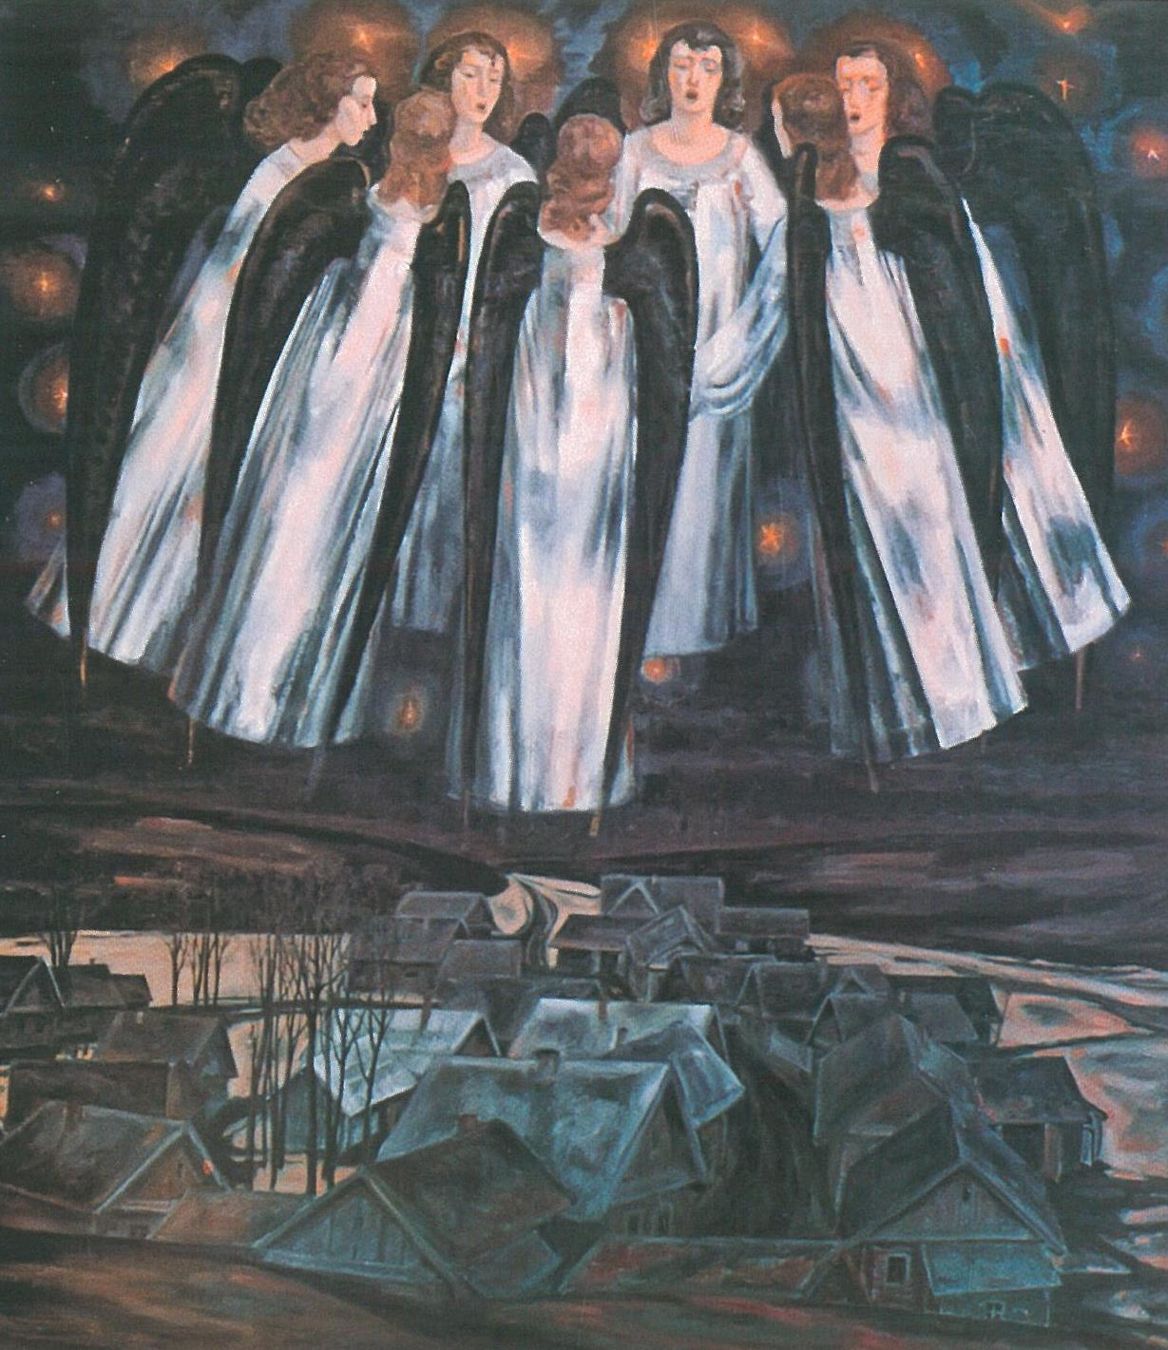
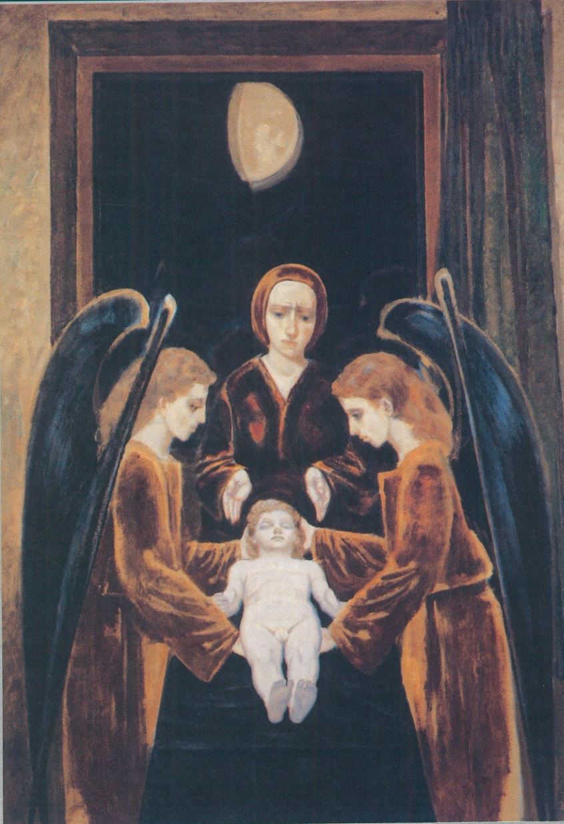
Чернобыльская Мадонна и Реквием из серии «Черная быль». 1988–1989
Далее
Вернуться в меню «Основные работы»

Slide 23
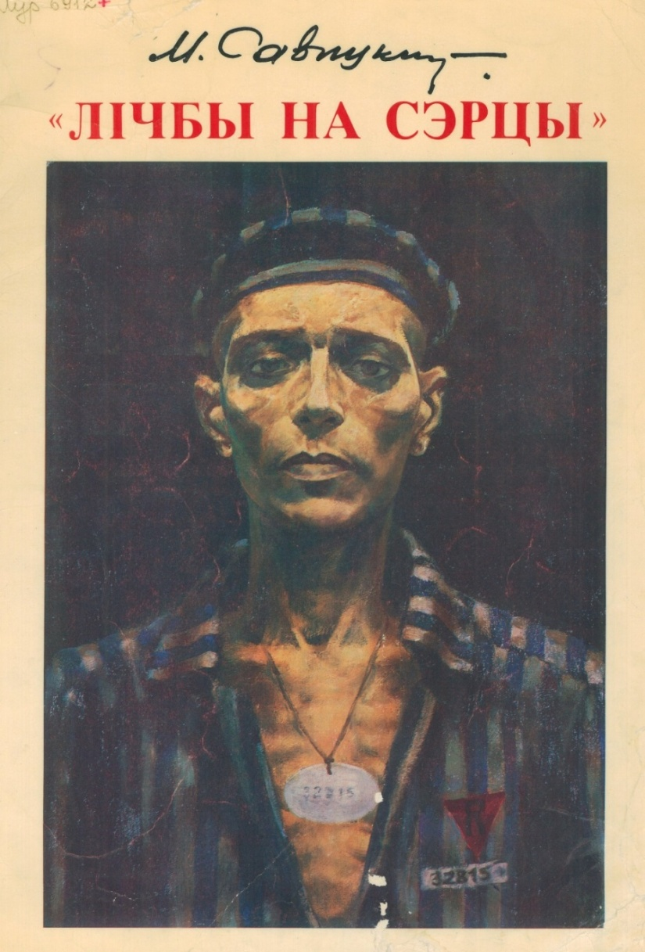
Серия «Цифры на сердце»
АУР6912
Савицкий, Михаил Андреевич. Цифры на сердце [Изоматериал] = Лічбы на сэрцы: комплект репродукций / [художник] Михаил Савицкий; автор текста Эмма Николаевна Пугачева. – Минск : Беларусь, 1980 (Москва : Московская типография № 5 ).
Единственный автопортрет Савицкого.
32815 – это номер , под которым числился узник. Юноша стоит гордо выпрямившись. В его осуждающем взгляде дерзкая смелость непокоренного.
Далее
Узник 32815. 1976
Вернуться в разделы выставки

Slide 24
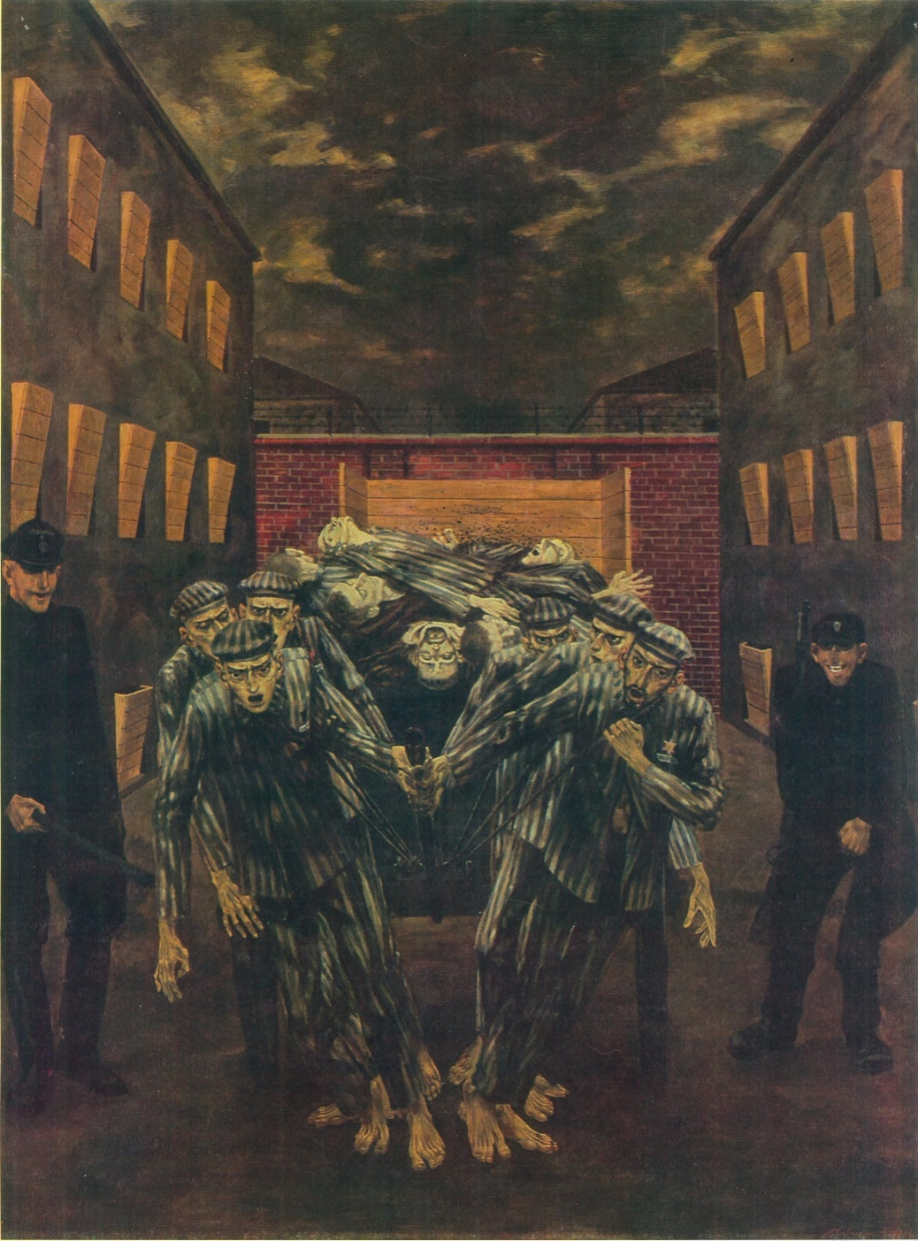
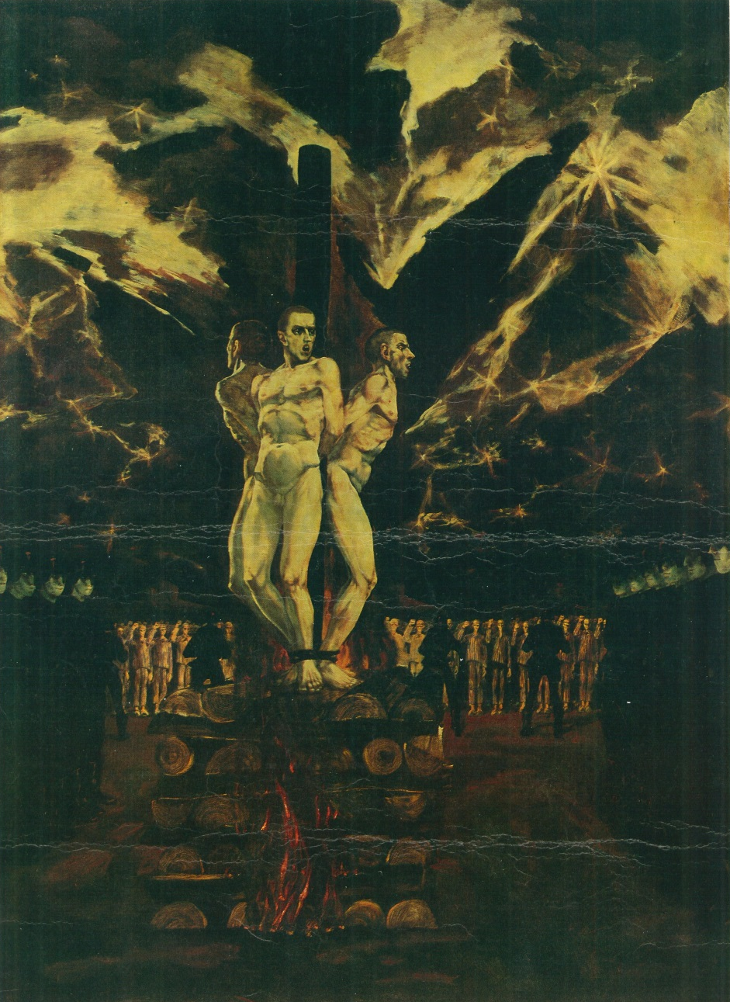
Поющие коммунисты. 1978
Поющие лошади. 1979
Далее
Вернуться в разделы выставки

Slide 25
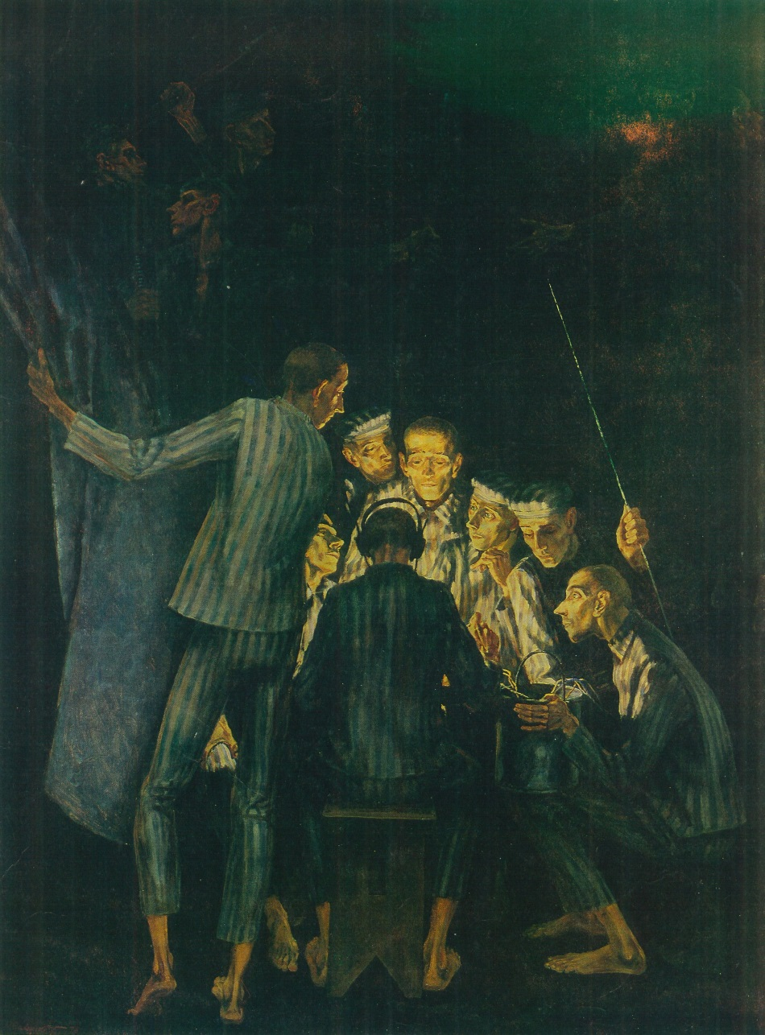
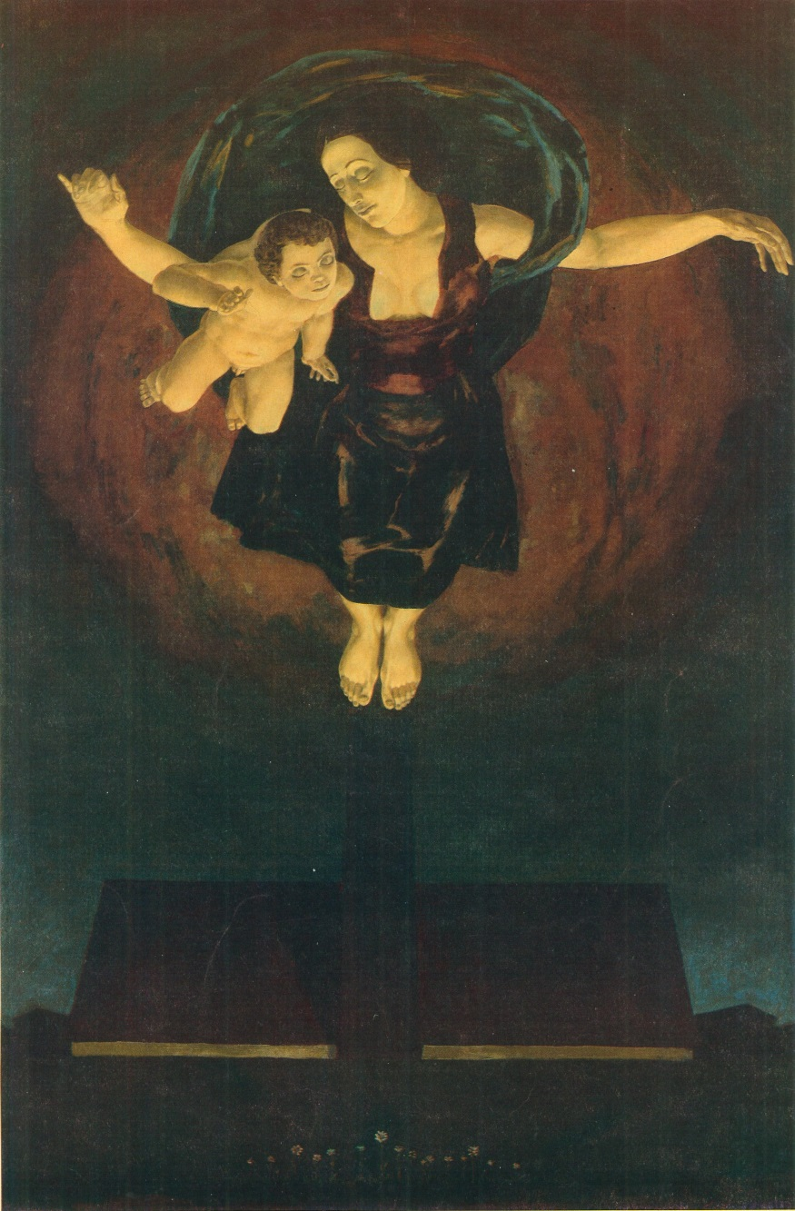
СОС. 1978
Мадонна Биркенау. 1978
Вернуться в разделы выставки
Далее

Slide 26
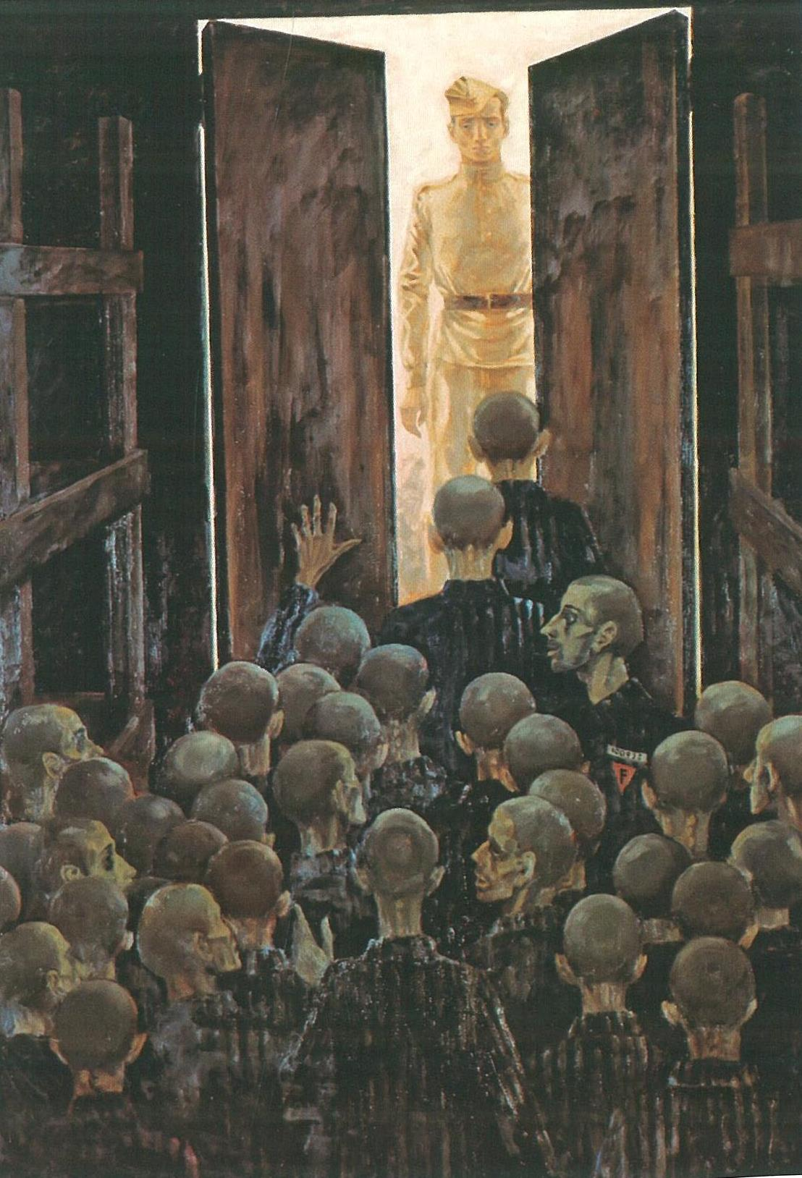
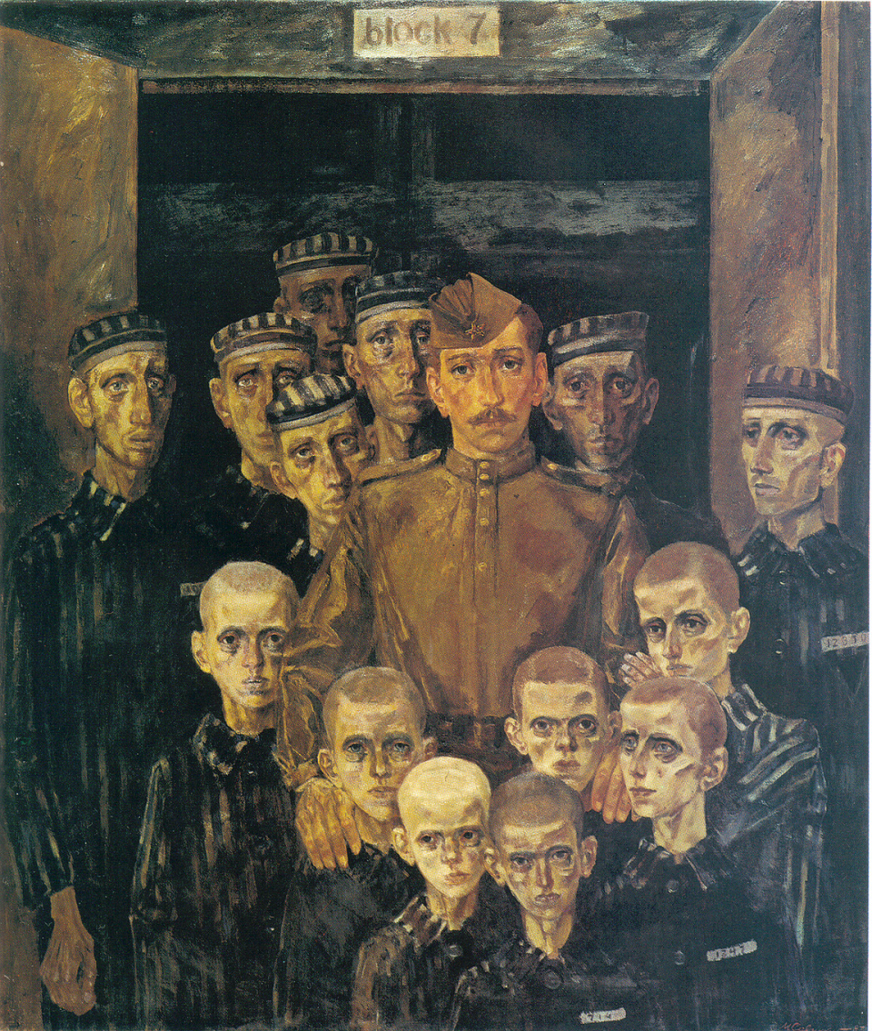
Эти выжили. 1987
Свобода. 1987
Далее
Вернуться в разделы выставки

Slide 27

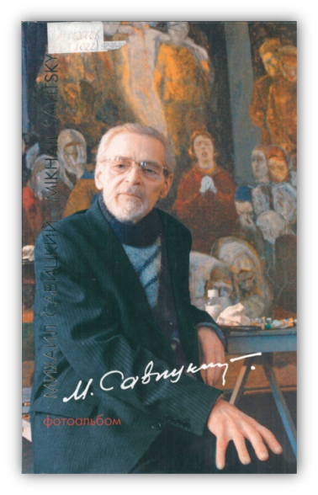
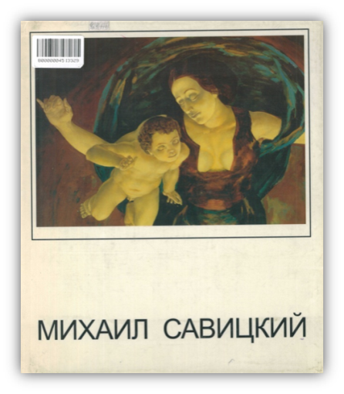
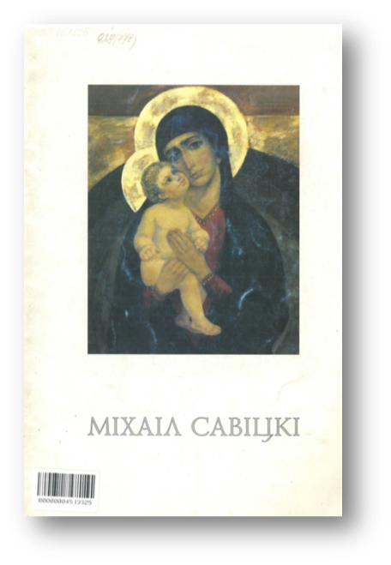

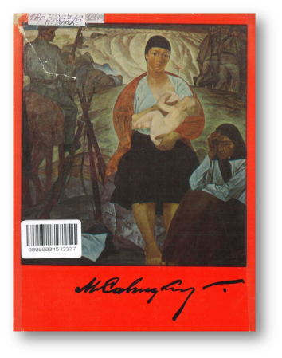
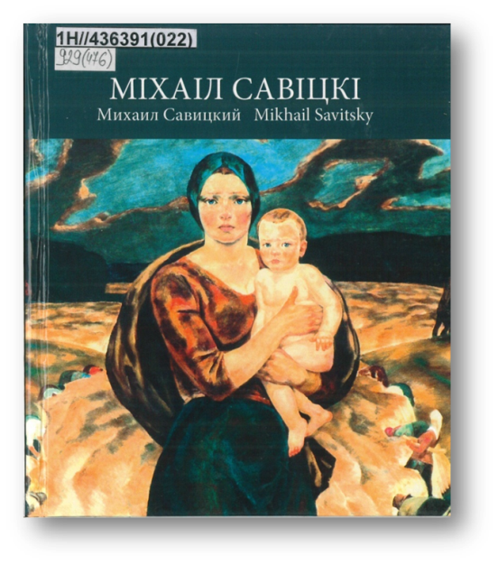


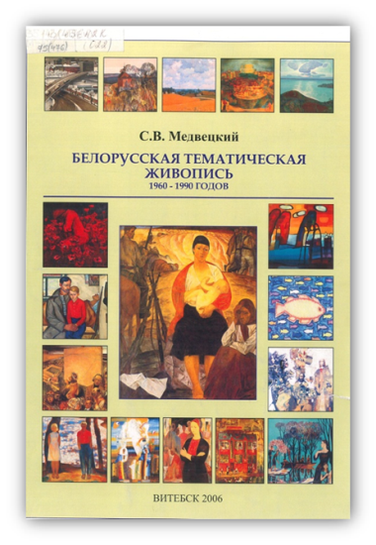
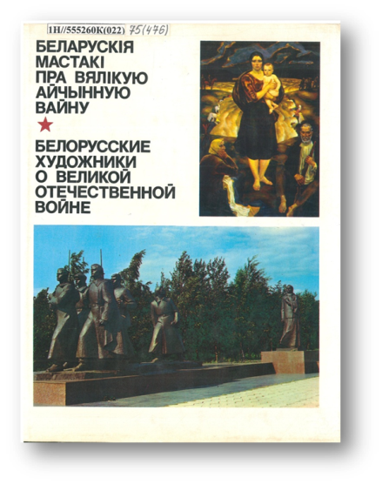
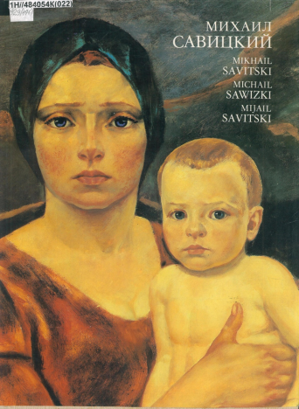
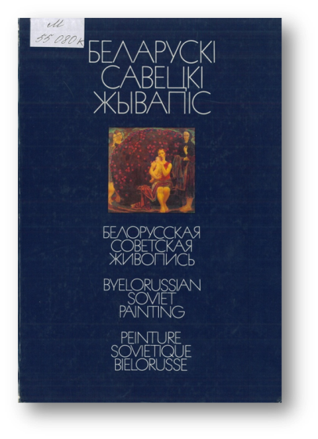
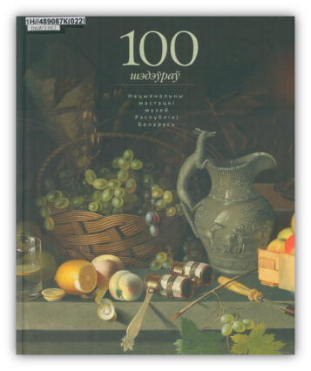
Книги о Михаиле Савицком
Вернуться в разделы выставки
Кликните на книгу
Далее

Slide 28

1Н//477043(022)
Михаил Савицкий. Красное и черное : палитра художника – в зеркале эпохи : очерки / Борис Крепак. – Минск : Мастацкая літаратура, 2014. – 252, [2] с., [24] л. ил. : портр. ; 25 см. – (Наши герои).
Заслуженный деятель искусств Беларуси, искусствовед, художественный критик, журналист Борис Алексеевич Крепак предлагает свою книгу широкому кругу читателей, поклонникам таланта М.А. Савицкого. В ней содержится ряд редких фотографий художника, его интервью, цитаты и высказывания.
Далее
Книги о Михаиле Савицком

Slide 29

1БА313219
Моя обязанность – создавать время : Беседы с Мастером : А.К.Сульянов и М.С.Савицкий / А.К.Сульянов. – Мн. : Технопринт, 2003. – 91 с., [8] л. ил.
Далее
Книги о Михаиле Савицком

Slide 30
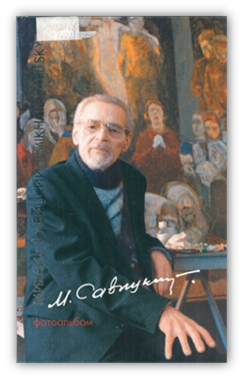
1Н//112666К(022)
Михаил Савицкий [Изоматериал] = Mikhail Savitsky : фотоальбом / [автор идеи и руководитель проекта В. Прокопцов ; автор текста и составитель Б. Крепак ; фото Ю. Иванова и др.]. – Минск : Беларусь, 2008. – 171 с. : ил., цв. ил., портр.
Далее
Книги о Михаиле Савицком

Slide 31
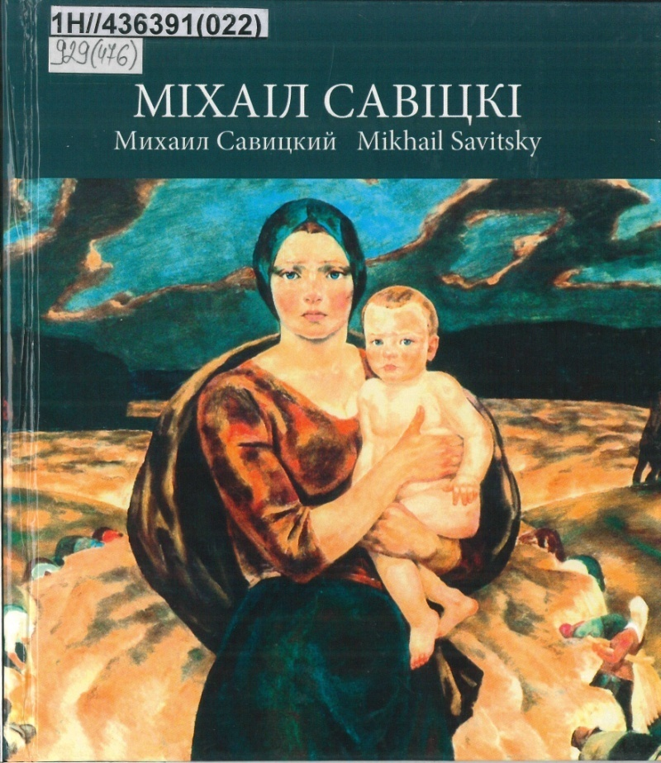
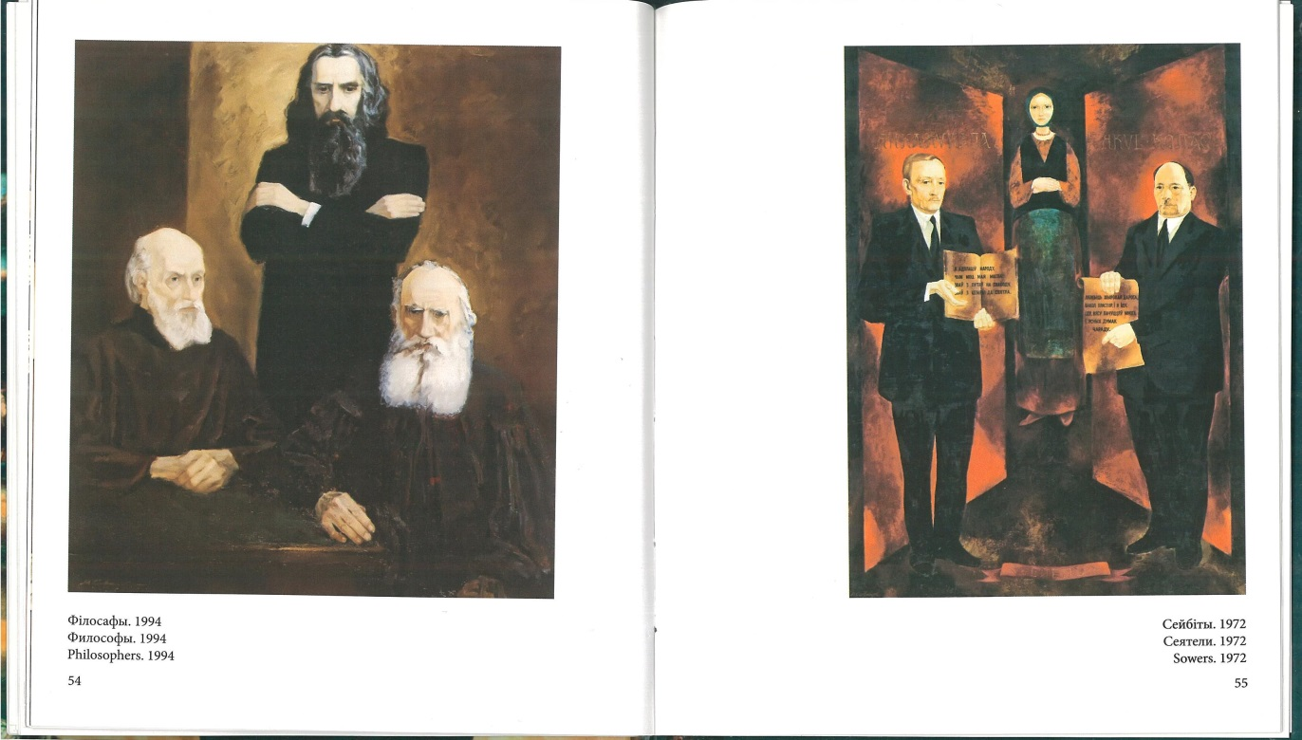
1Н//436391(022)
Міхаіл Савіцкі [Изоматериал] = Михаил Савицкий = Mikhail Savitsky : [альбом / аўтар тэксту і складальнік Б. А. Крэпак]. – Мінск : Беларусь, 2013. – 78, [1] с. : іл. ; 17 см. – (Славутыя мастакі з Беларусі = Знаменитые художники из Беларуси = Famous artists from Belarus).
Далее
Книги о Михаиле Савицком

Slide 32
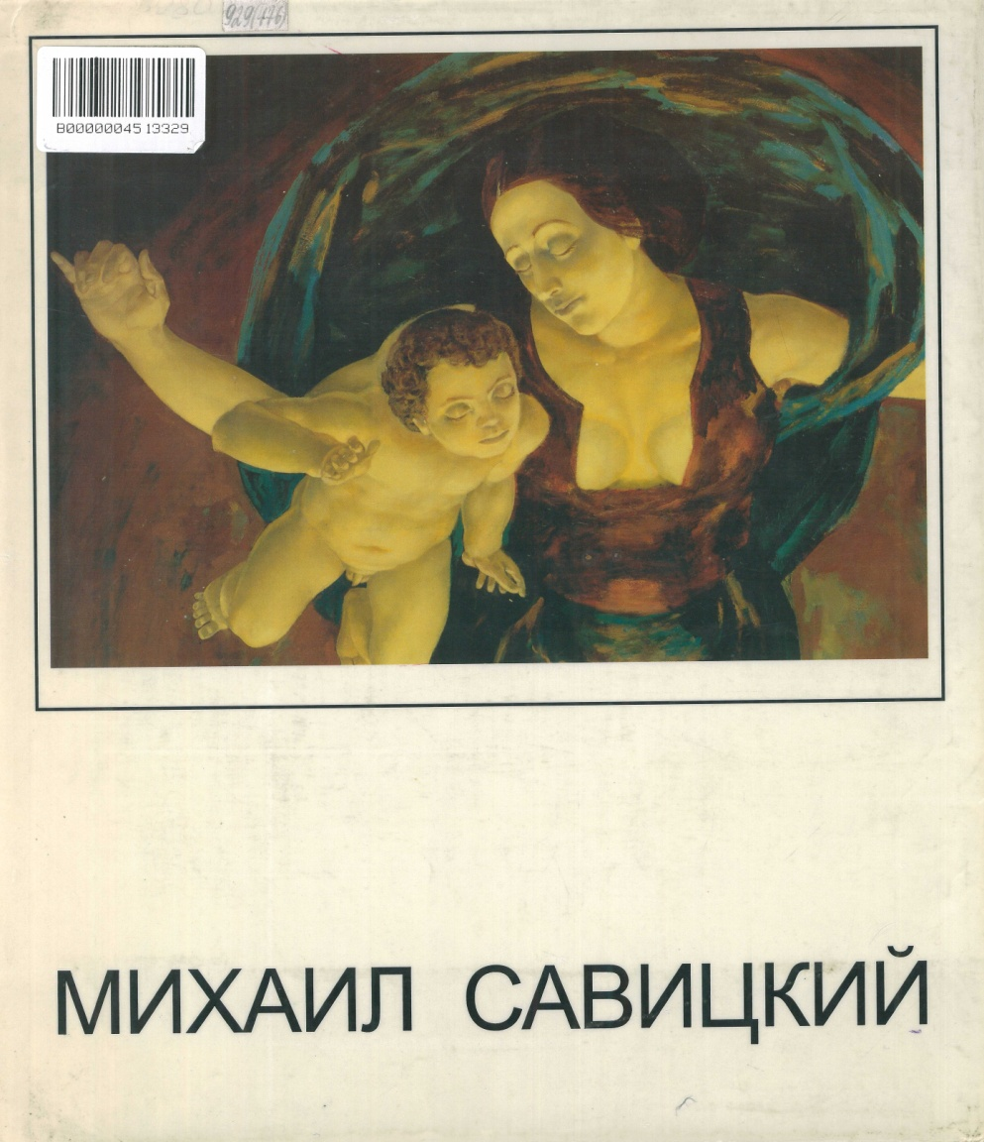
1АР105980(ИСК)
Михаил Савицкий : Живопись / [Пер. Ю.Царева ; Вступ. ст. А. Савицкого. – [Мн.] : ИКЦ "Рай", 1996. – [183] с.
Изд. при поддержке и содействии Белорус. респ. фонда "Взаимопонимание и примирение". – Текст парал.: рус., нем.
Далее
Книги о Михаиле Савицком

Slide 33

1Н//484054К(022)
Михаил Савицкий [Изоматериал] = Mikhail Savitski = Michail Sawizki = Mijail Savitski : [живопись : альбом] / Э. Пугачева. – Минск : Беларусь, 1982. – 195 с. : ил., цв. ил., портр.
Далее
Книги о Михаиле Савицком

Slide 34

1АР267215(ИСК)
Міхаіл Савіцкі : Жывапіс : Кат. выст. [тв., прысвеч. 80-годдзю з дня нараджэння, 18 лют. – 25 сак. 2002 г. ] / Нац. маст. музей Рэсп. Беларусь ; [Склад.: А.Савіцкі і інш.]. – Мн. : Чатыры чвэрці, 2002. – 23 с. ; 30 см.
Далее
Книги о Михаиле Савицком

Slide 35

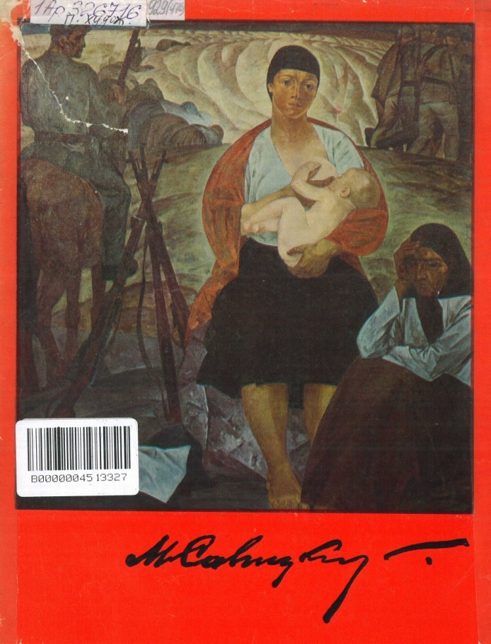
БА137931
1АР326716(ИСК)
Міхаіл Андрэевіч Савіцкі /
І. В. Назімава. – Мінск : Беларусь, 1973. – 43, [4] с., [4] л. каляр. іл. : іл. ; 22 см.
Михаил Савицки [Выяўленчы матэрыял] : [каталог выставы], ноември 1974., София / Съюз на българските художници ; [преводач Любомир Павлов]. – София : Български художник, 1974. – [13] с., уключаючы вокладку : іл
Книги о Михаиле Савицком
Далее

Slide 36

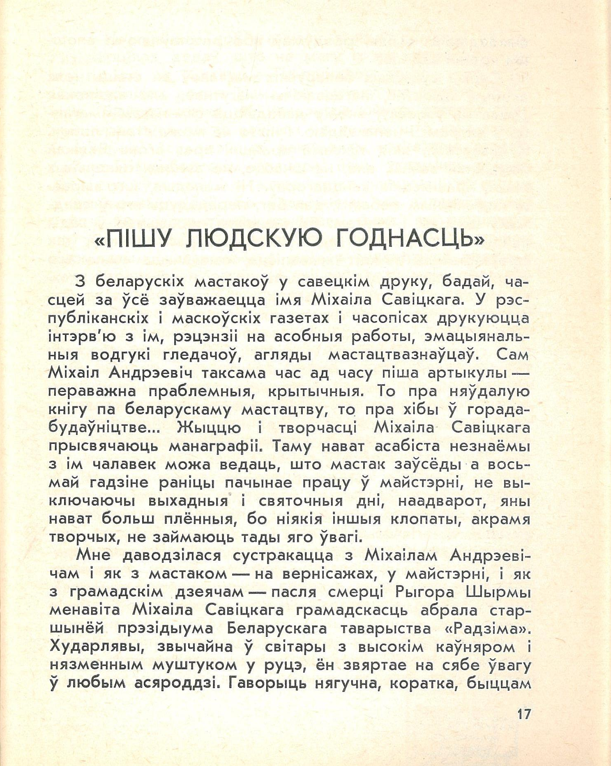
1Н//289823(039)
Узвысіць чалавека : [творчыя партрэты беларускіх мастакоў] / В. Трыгубовіч. – Мінск : [б. в.], 1981. – 77, [1] с. : іл. ; 17 см. – (Бібліятэчка газеты "Голас Радзімы" : ГР).
Далее
Книги о Михаиле Савицком

Slide 37
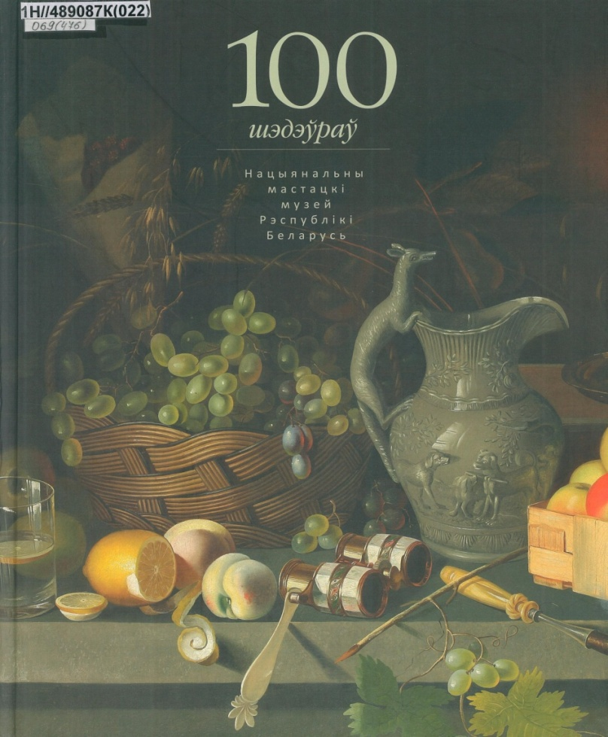
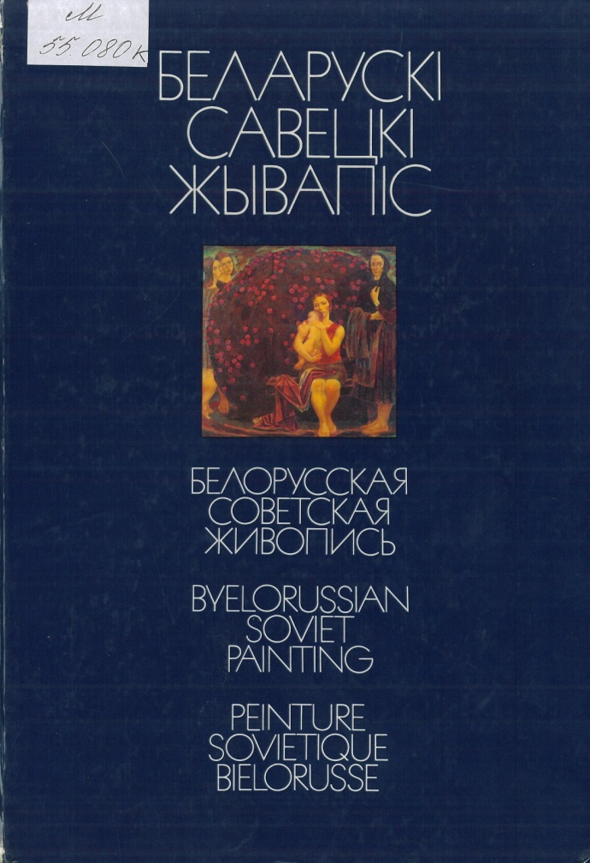
1Н//489087К(022)
100 шэдэўраў [Выяўленчы матэрыял] : мастацтва Беларусі XVI–XXI стагоддзяў, мастацтва Расіі XVIII–XX стагоддзяў, мастацтва замежных краін / Нацыянальны мастацкі музей Рэспублікі Беларусь ; [укладальнік У. І. Пракапцоў ; аўтары тэкстаў: І. У. Пракапцоў і інш. ; перакладчыкі на беларускую мову: Н. А. Круталевіч, С. А. Шукан ; перакладчыкі на англійскую мову: Т. А. Аладчанка, Г. А. Матросава ; фота: Д. М. Казлоў]. – Мінск : Мастацкая літаратура, 2014. – 189, [1] с. : іл., каляр. іл., партр.
АР449857
Беларускі савецкі жывапіс = Белорусская советская живопись : Альбом / Аўт.уступ.тэксту і склад.А.В.Аладава. – Мн. : Беларусь, 1978. – 227 с.
Далее
Книги о Михаиле Савицком

Slide 38
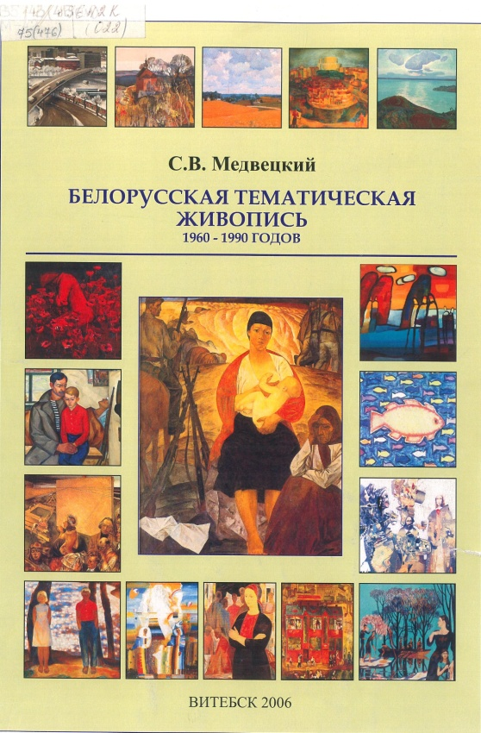
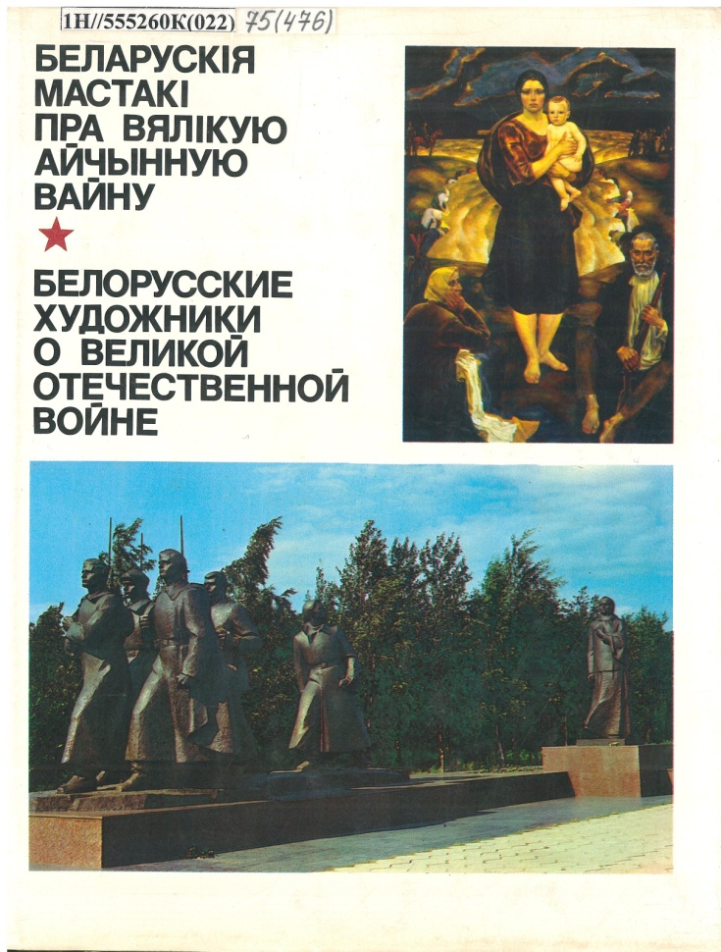
1Н//89642К(022)
Белорусская тематическая живопись 1960–1990-х годов : пособие / С. В. Медвецкий ; Министерство образования Республики Беларусь, Учреждение образования "Витебский государственный университет им. П. М. Машерова". – Витебск : Издательство ВГУ, 2006. – 135 с. : ил. ; 29 см.
1Н//555260К(022)
Беларускія мастакі пра Вялікую Айчынную вайну = Белорусские художники о Великой Отечественной войне : [Альбом / Аўт. тэксту і склад. М.І. Ганчароў. – Мн. : Беларусь, 1985. – 298, [1] с.
Далее
Книги о Михаиле Савицком

Slide 39


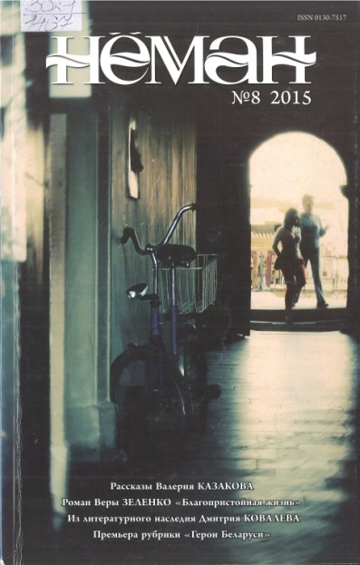
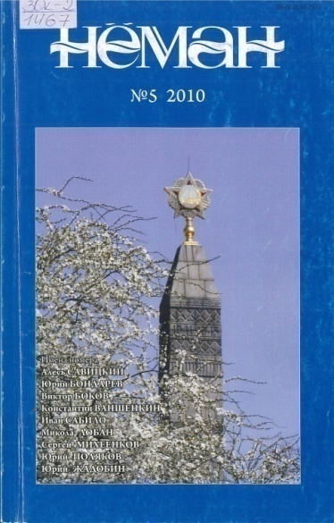





Избранные статьи о художнике
Вернуться в разделы выставки
Далее
Кликните на издание

Slide 40


3ОК1214
Ад "песні" да "рэквіема" : галерэя твораў Міхаіла Савіцкага / Алена Каваленка // Мастацтва : часопіс / заснавальнік Міністэрства культуры Рэспублікі Беларусь. – 2010. – № 5. – С. 17 : іл. – Рэзюмэ на англійскай мове: с. 56.
Далее
Избранные статьи

Slide 41

1Н//290946(039)
Роспись М. А. Савицкого "Великая Отечественная война. 1944 год" – художественный символ главного события в истории белорусского народа / Мельник К. В. // Беларусь: история и современность : международная научно-практическая конференция (Минск, 25–27 мая 2011 года) : доклады и сообщения / под общей редакцией И. И. Ганчеренка. – Минск, 2011. – С. 74–77.
Далее
Избранные статьи

Slide 42


3Н//2566
Міхаіл Андрэевіч Савіцкі : народны мастак Беларусі і СССР, Герой Беларусі /
К. Д. Варанько // Мастацкая і музычная адукацыя : навукова-метадычны часопіс / заснавальнік РУП "Выдавецтва "Адукацыя і выхаванне". – 2013. – № 3. – 2-я с. вокладкі; С. 15 : іл
Далее
Избранные статьи

Slide 43



3ОК1467
"Чтобы война была только на сцене…" / Михаил Андреевич Савицкий [и др.] ; [беседовала Татьяна Куварина] ; фото Елены Занкевич и из архива редакции // Нёман : литературно-художественный и общественно-политический журнал / учредители: Министерство информации Республики Беларусь, ОО "Союз писателей Беларуси", Издательский дом "Звязда". — 2010. ― № 5. ― С. 4―11 : фот.
3ОК1467
Феномен Савицкого / Кирилл Мельник // Нёман : литературно-художественный и общественно-политический журнал / учредители: Министерство информации Республики Беларусь, ОО "Союз писателей Беларуси", Издательский дом "Звязда". — 2010. ― № 7. ― С. 191―202 : ил.
3ОК1467
Творческий подвиг художника / Кирилл Мельник // Нёман : литературно-художественный и общественно-политический журнал / учредители: Министерство информации Республики Беларусь, ОО "Союз писателей Беларуси", Издательский дом "Звязда". — 2015. ― № 8. ― С. 168―192 : ил.
Далее
Избранные статьи

Slide 44

1Н//326653(039)
М. А. Савицкий / Т. В. Лойко // Научные труды кафедры "История, мировая и отечественная культура" БНТУ : [сборник статей] / Министерство образования Республики Беларусь, Белорусский национальный технический университет. – Минск, 2011. – С. 101–107.
Далее
Избранные статьи

Slide 45


3ОК235
Создатель времени : памяти народного художника Беларуси Михаила Савицкого / Кирилл Мельник // Беларуская думка : штомесячны грамадска-палітычны і навукова-папулярны часопіс / заснавальнік Адміністрацыя Прэзідэнта Рэспублікі Беларусь. — 2010. ― № 11. ― С. 170―176 : ил.
3ОК235
Философ, творец, патриот : единство гражданской и творческой позиции народного художника Беларуси Михаила Савицкого / Кирилл Мельник // Беларуская думка : штомесячны грамадска-палітычны і навукова-папулярны часопіс / заснавальнік Адміністрацыя Прэзідэнта Рэспублікі Беларусь. — 2012. ― № 7. ― С. 82―86 : ил. ― Резюме на английском языке в конце журнала. ― Библиография: 6 назв.
Далее
Избранные статьи

Slide 46



3Ок5015
Михаил Савицкий. 75 лет: [интервью, статьи]/ выпуск подготовила Светлана Бартохова. – Минск: [б.и. ], 1997. – [16] c, включая обложку: ил., портр.; 29 см. – (Автограф: журнал / Министерство культуры Республики Беларусь, Клуб творческой интеллигенции «На ростанях», 1997, №1).
Далее
Избранные статьи

Slide 47




Иллюстрации к детским книгам
Далее
Вернуться в разделы выставки

Slide 48



Далее
Вернуться в разделы выставки

Slide 49

Фотографии
М. Савицкий с юными художниками. 1976 г.
Далее
Вернуться в разделы выставки

Slide 50


1974 г.
М. Савицкий у автопортрета «Узник 32815».1976 г.
Вернуться в разделы выставки
Далее

Slide 51


Раубичи. 1974 г.
М. Савицкий на Кургане Славы. 1980 г.
Далее
Вернуться в разделы выставки

Slide 52


1976 г.
2007 г.
Далее
Вернуться в разделы выставки

Slide 53


2006 г.
Фрагмент интерьера мастерской
М. Савицкого
Вернуться в разделы выставки
Далее

Slide 54


В. Прокопцов, М. Савицкий,
Н. Мищенко. 2007 г.
2009 г.
Далее
Вернуться в разделы выставки

Slide 55


В залах Музея истории Минска. 2010 г.
В мастерской с Василем Быковым. 1970-е гг.
Далее
Вернуться в разделы выставки

Slide 56
Все материалы виртуальной выставки находятся в фондах Национальной библиотеки Беларуси. Часть из них - в зале документов по искусству.
В презентации использована музыка монахини Свято-Елисаветинского монастыря Иулиании (в миру Ирина Денисова)

